Slide 1
Mitgliederversammlung
SC DJK Everswinkel e.V.
10. April 202619.30 Uhr
Festhalle Everswinkel

Slide 2
Begrüßung

Slide 3
Begrüßung durch den Vorsitzenden Martin Steinbach
Begrüßung der Ehrengäste
Gedenken der Toten
Wahl eines Protokollführers
Wahl einer Stimmprüfungskommission
Feststellung der Beschlussfähigkeit
Tagesordnung und Reihenfolge

Slide 4
Tagesordnung
Begrüßung durch den Vorsitzenden Martin Steinbach
Protokoll der Mitgliederversammlung 2025
Geschäftsbericht über das Jahr 2025 durch den Vorsitzenden Martin Steinbach
Bericht des Schatzmeisters Dieter Rengers
Bericht der Kassenprüfer Daniel Franke / Gerrit Heidemann
Entlastung des Vorstandes
Vorstandswahlen
                a. Vorsitzender (bisher Martin Steinbach)
                b. Stellv. Vorsitzende/r (bisher Heinz Steinhoff)
                c. Schatzmeister (bisher Dieter Rengers)
                d. Sportwart/in Breitensport (bisher Marion Kemker)
                e. Beisitzer/in (bisher Carmen Günnewig)
                f. Beisitzer/in (bisher Jörg Preuschhoff)
Wahl Kassenprüfer/in (bisher Gerrit Heidemann)
Anträge
a. Antrag auf Erhöhung der Beiträge
b. Antrag auf Änderung des Wochentages der MV
Ehrungen
SC DJK-Ausblick auf das Jahr 2026
Informationen und Diskussion

Slide 5
Protokoll der Mitgliederversammlung 2025

Slide 6
Protokoll der Mitgliederversammlung 2025
Das Protokoll und alle zugehörigen Anhänge sind auf unserer Homepage
WWW.SCDJK.DE
zu finden.
Abstimmung

Slide 7
Grußworte

Slide 8
Grußworte
Bürgermeister Sebastian Seidel

Slide 9
Geschäftsbericht

Slide 10
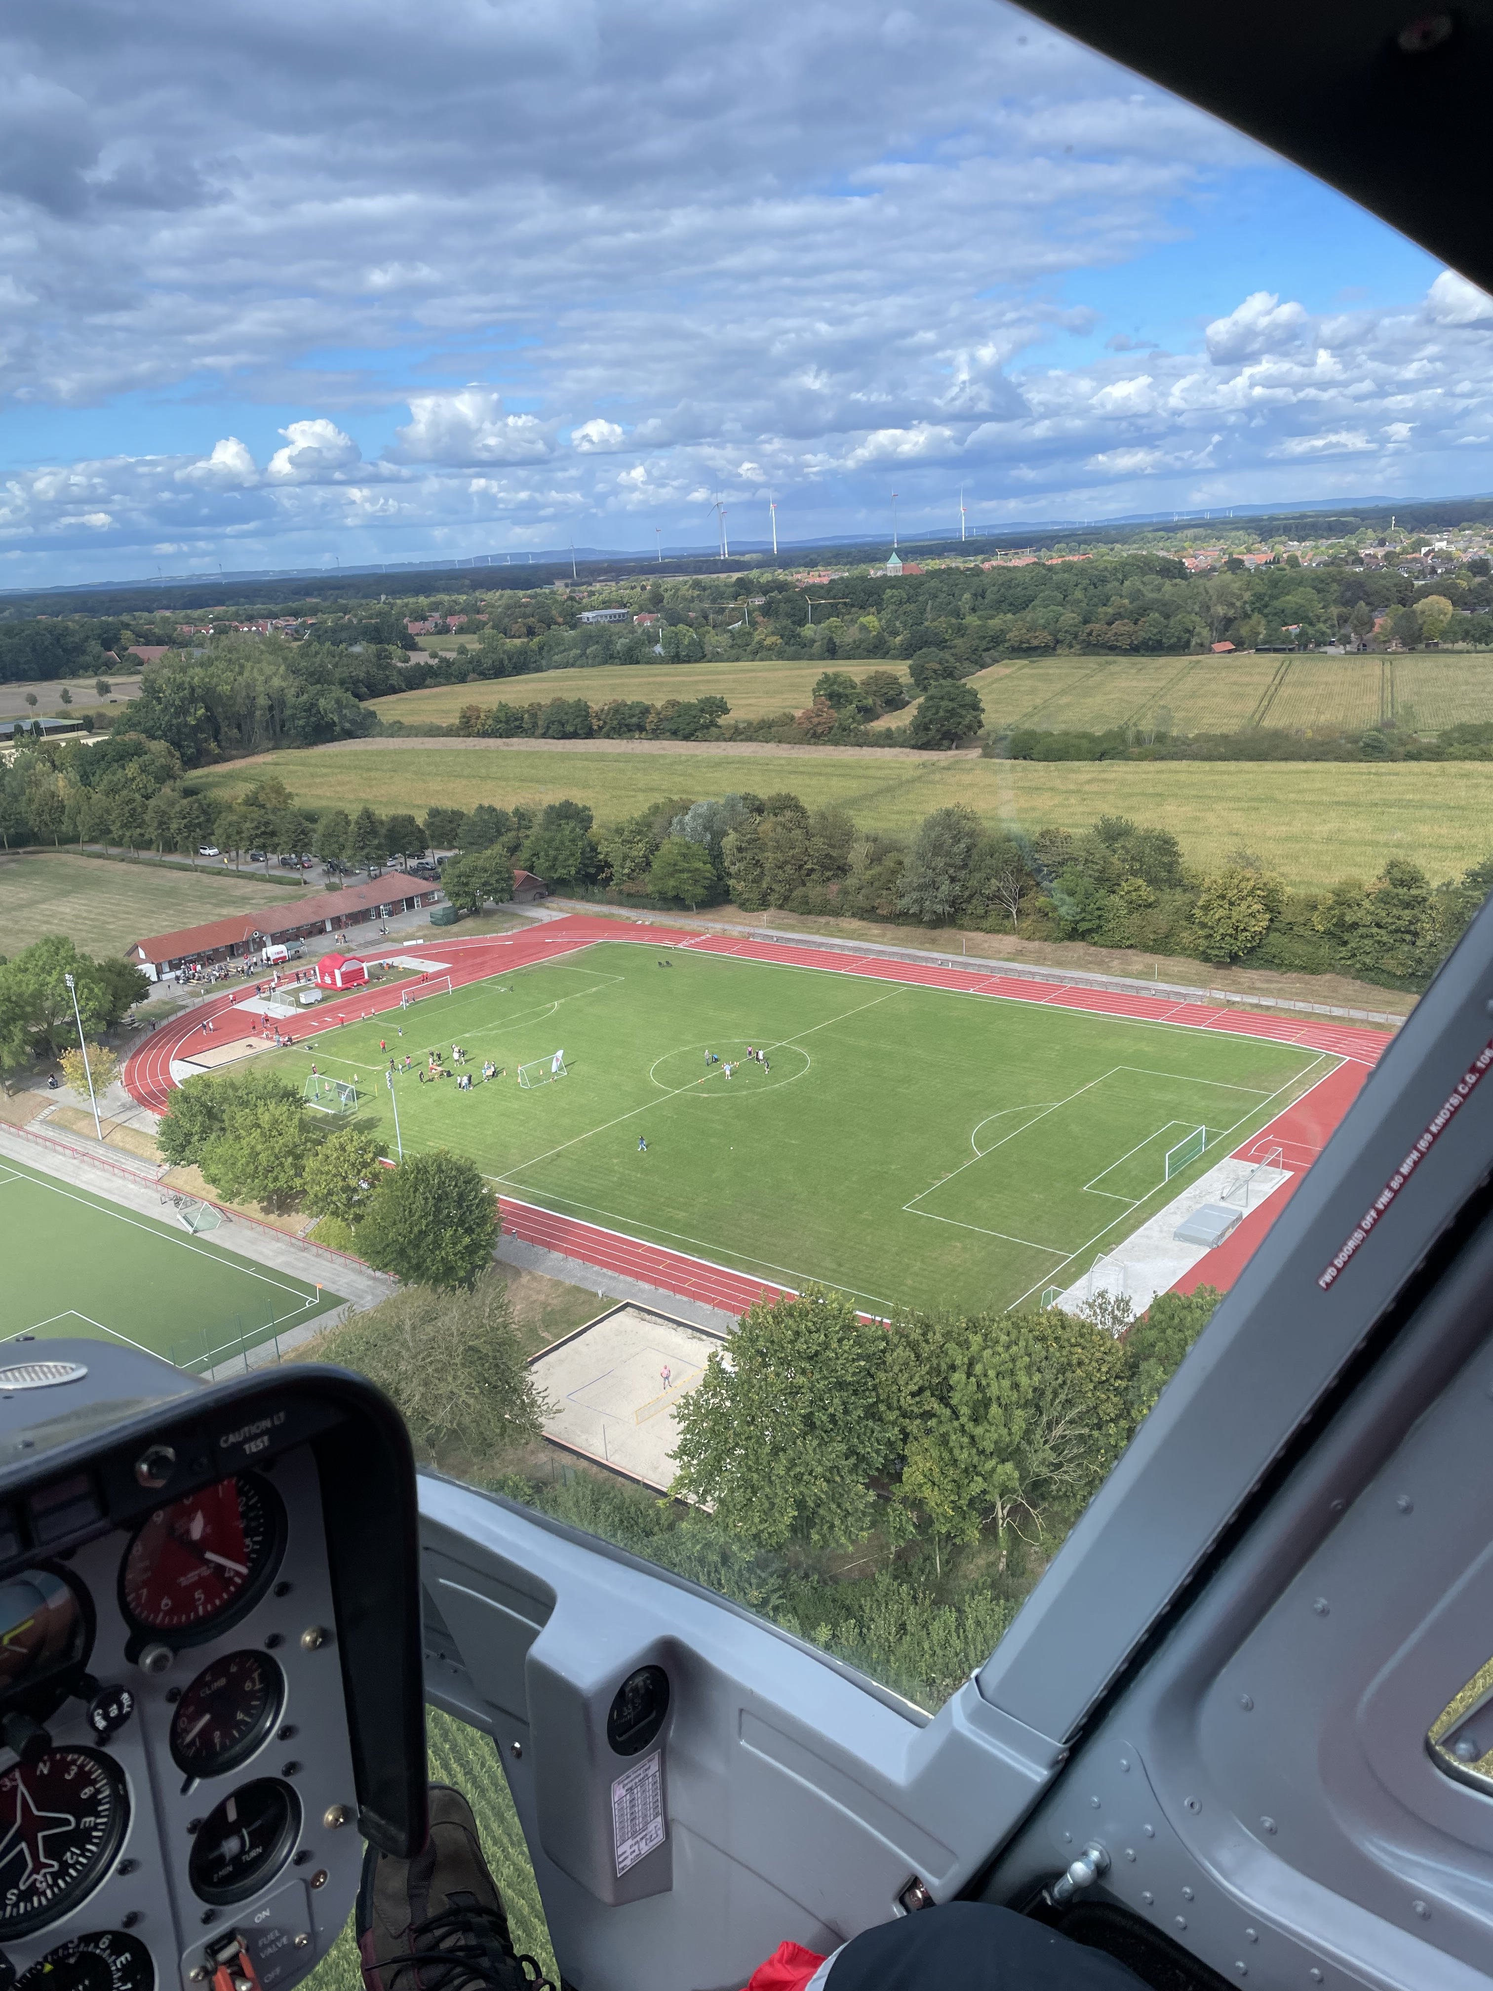
Geschäftsbericht zum Jahr 2025
Sportpark Wester
Einweihung Tartanbahn
Sportfest

Slide 11
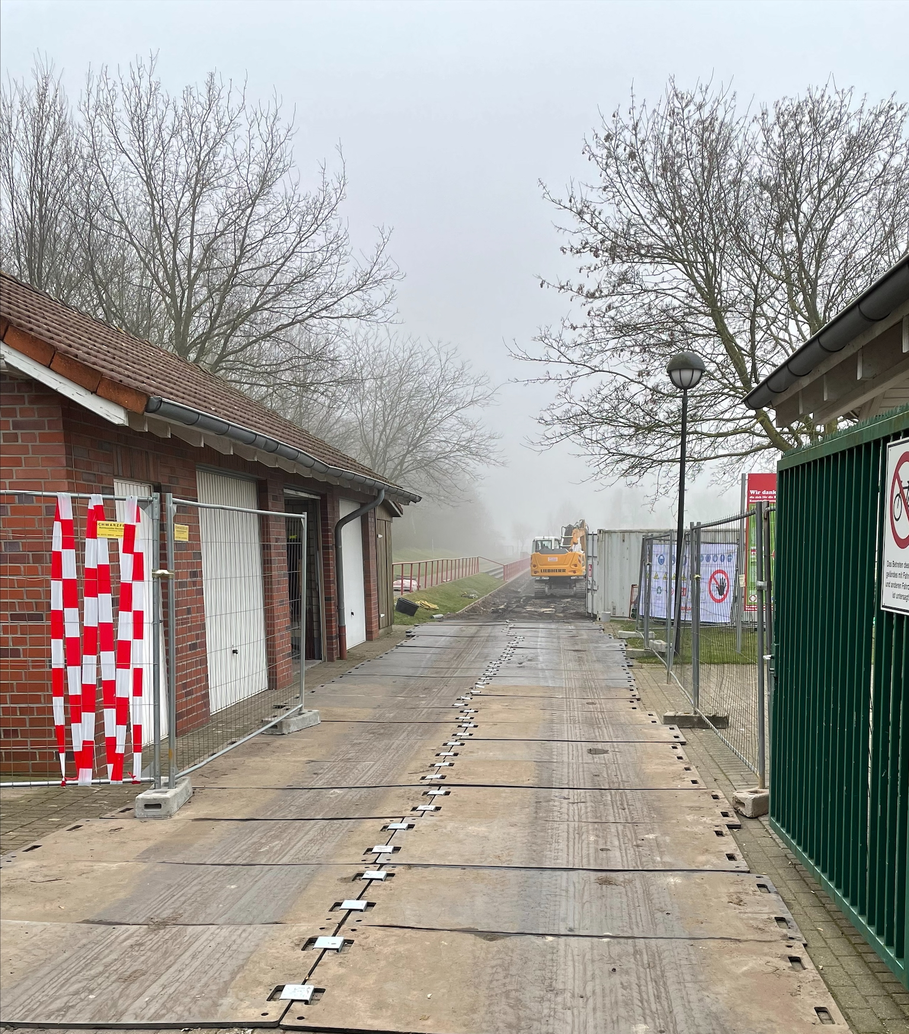
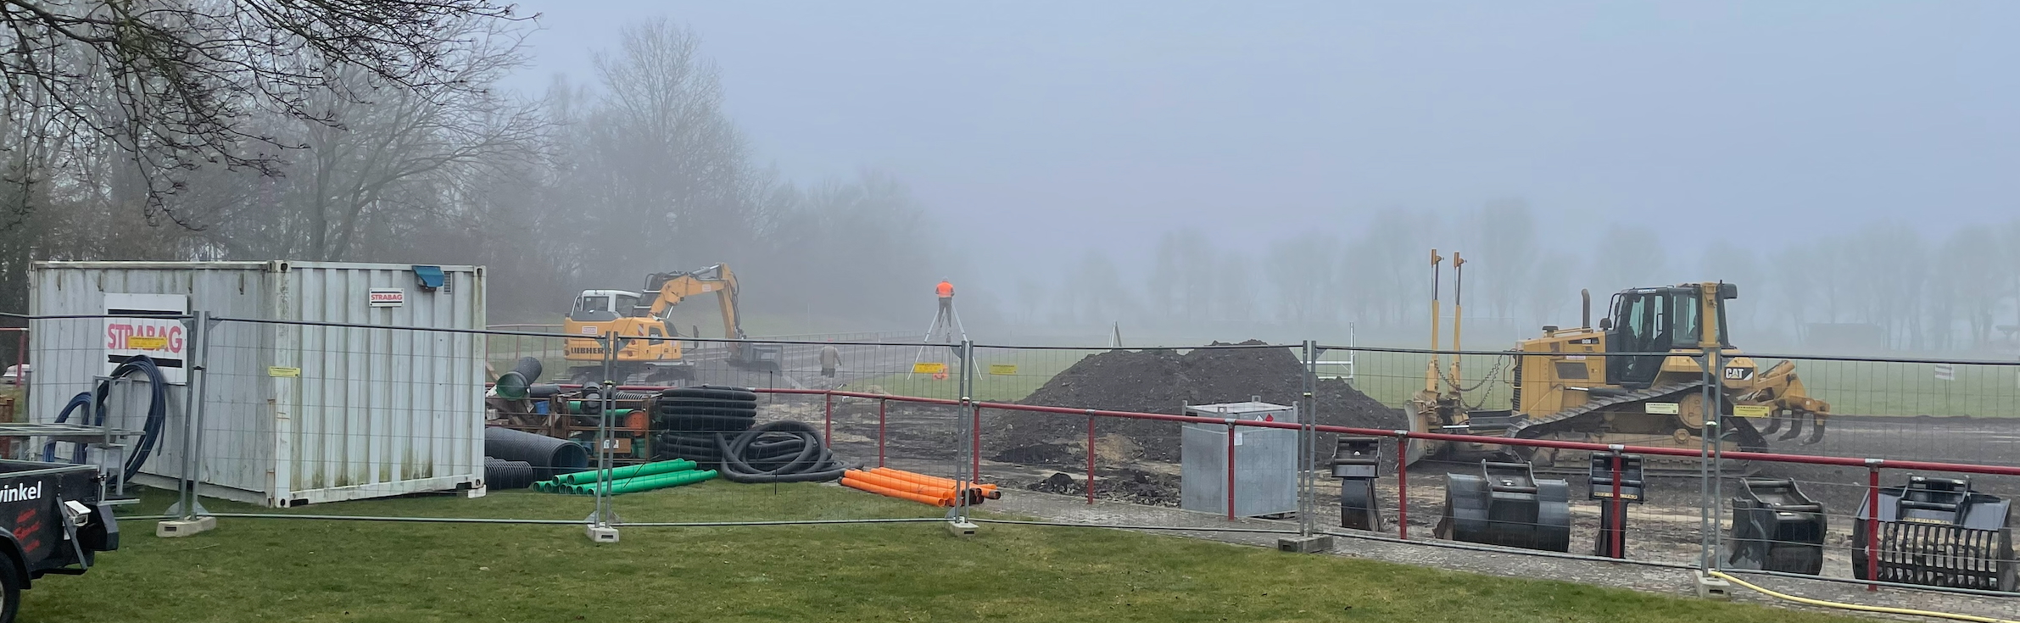
Geschäftsbericht zum Jahr 2025
Tartanbahn am Sportpark Wester
Alte Aschebahn war nicht mehr nutzbar
Gefahrenpotential war sehr hoch
Umsetzung im Frühjahr 2025
Fertigstellung im Sommer 2025

Slide 12
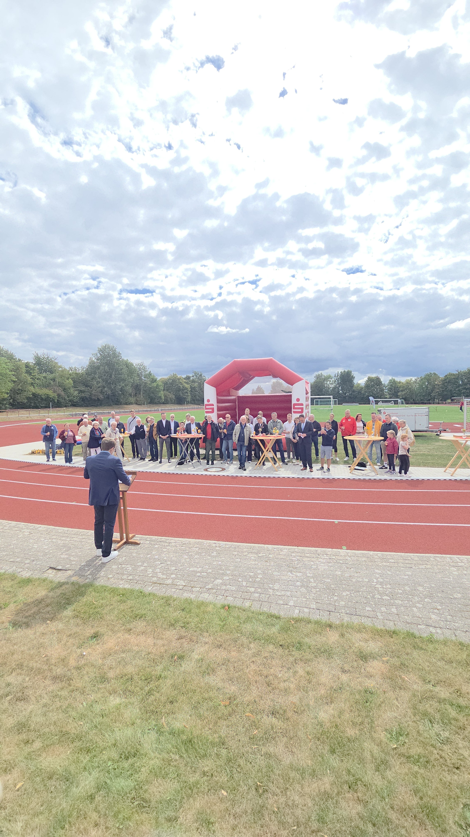
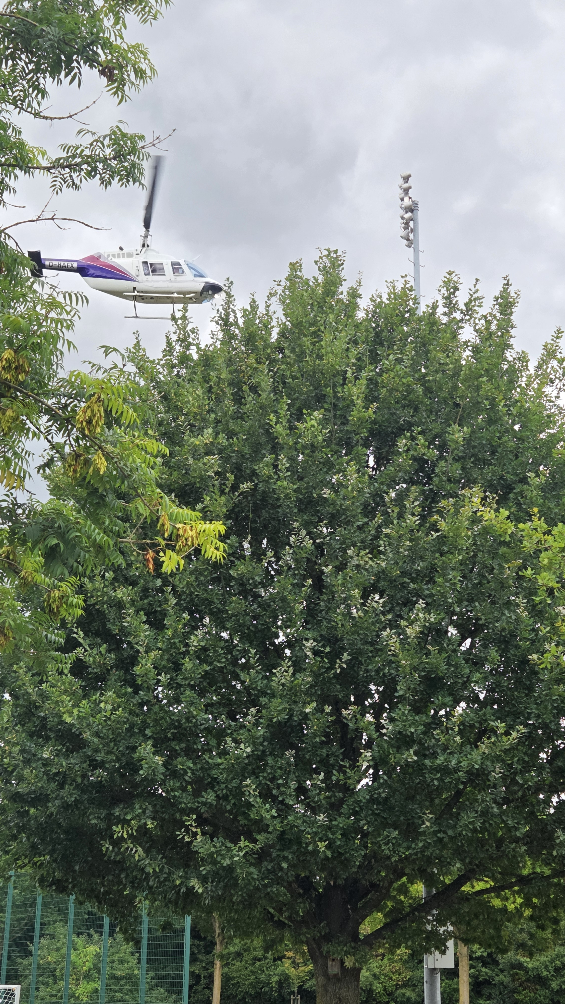
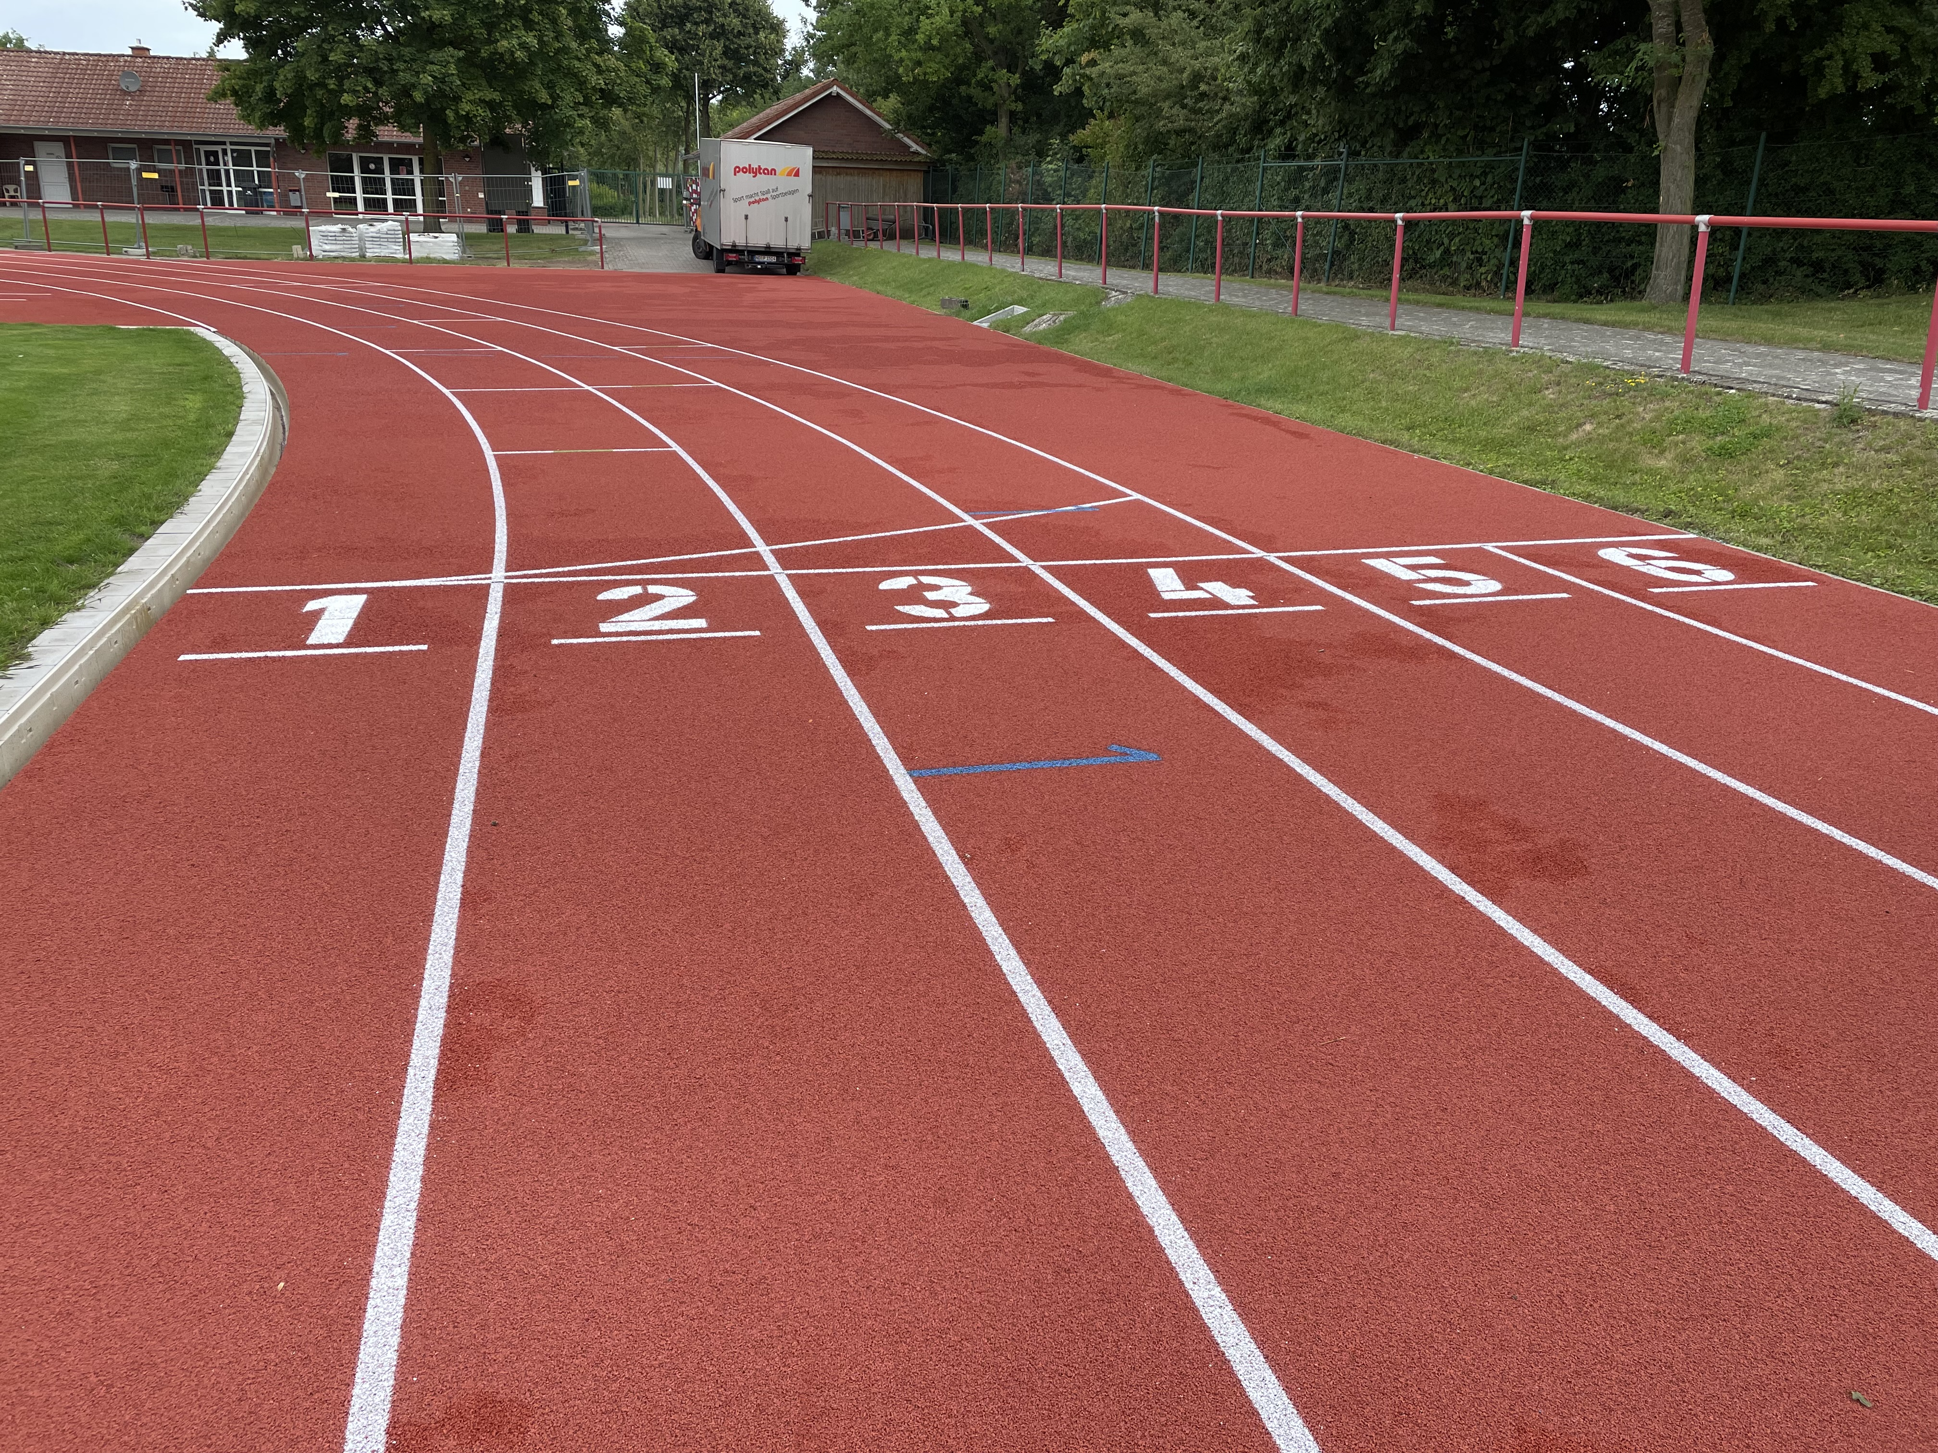
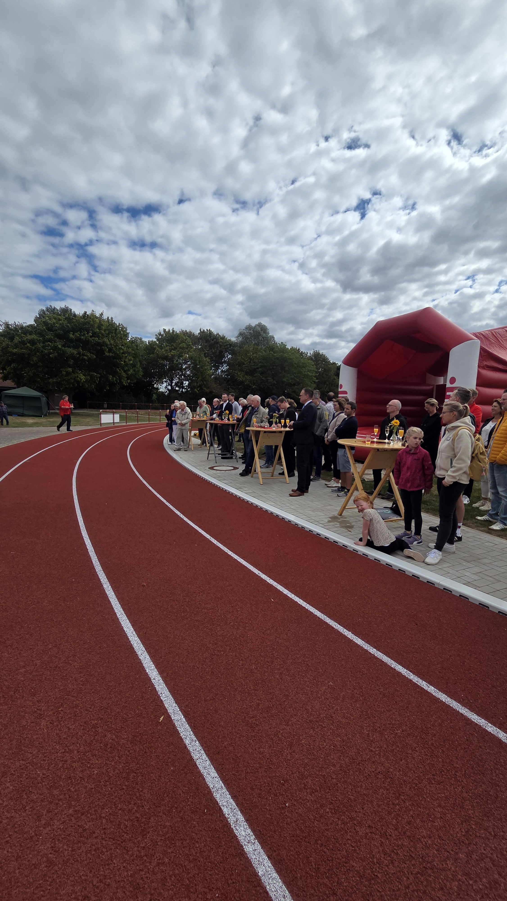
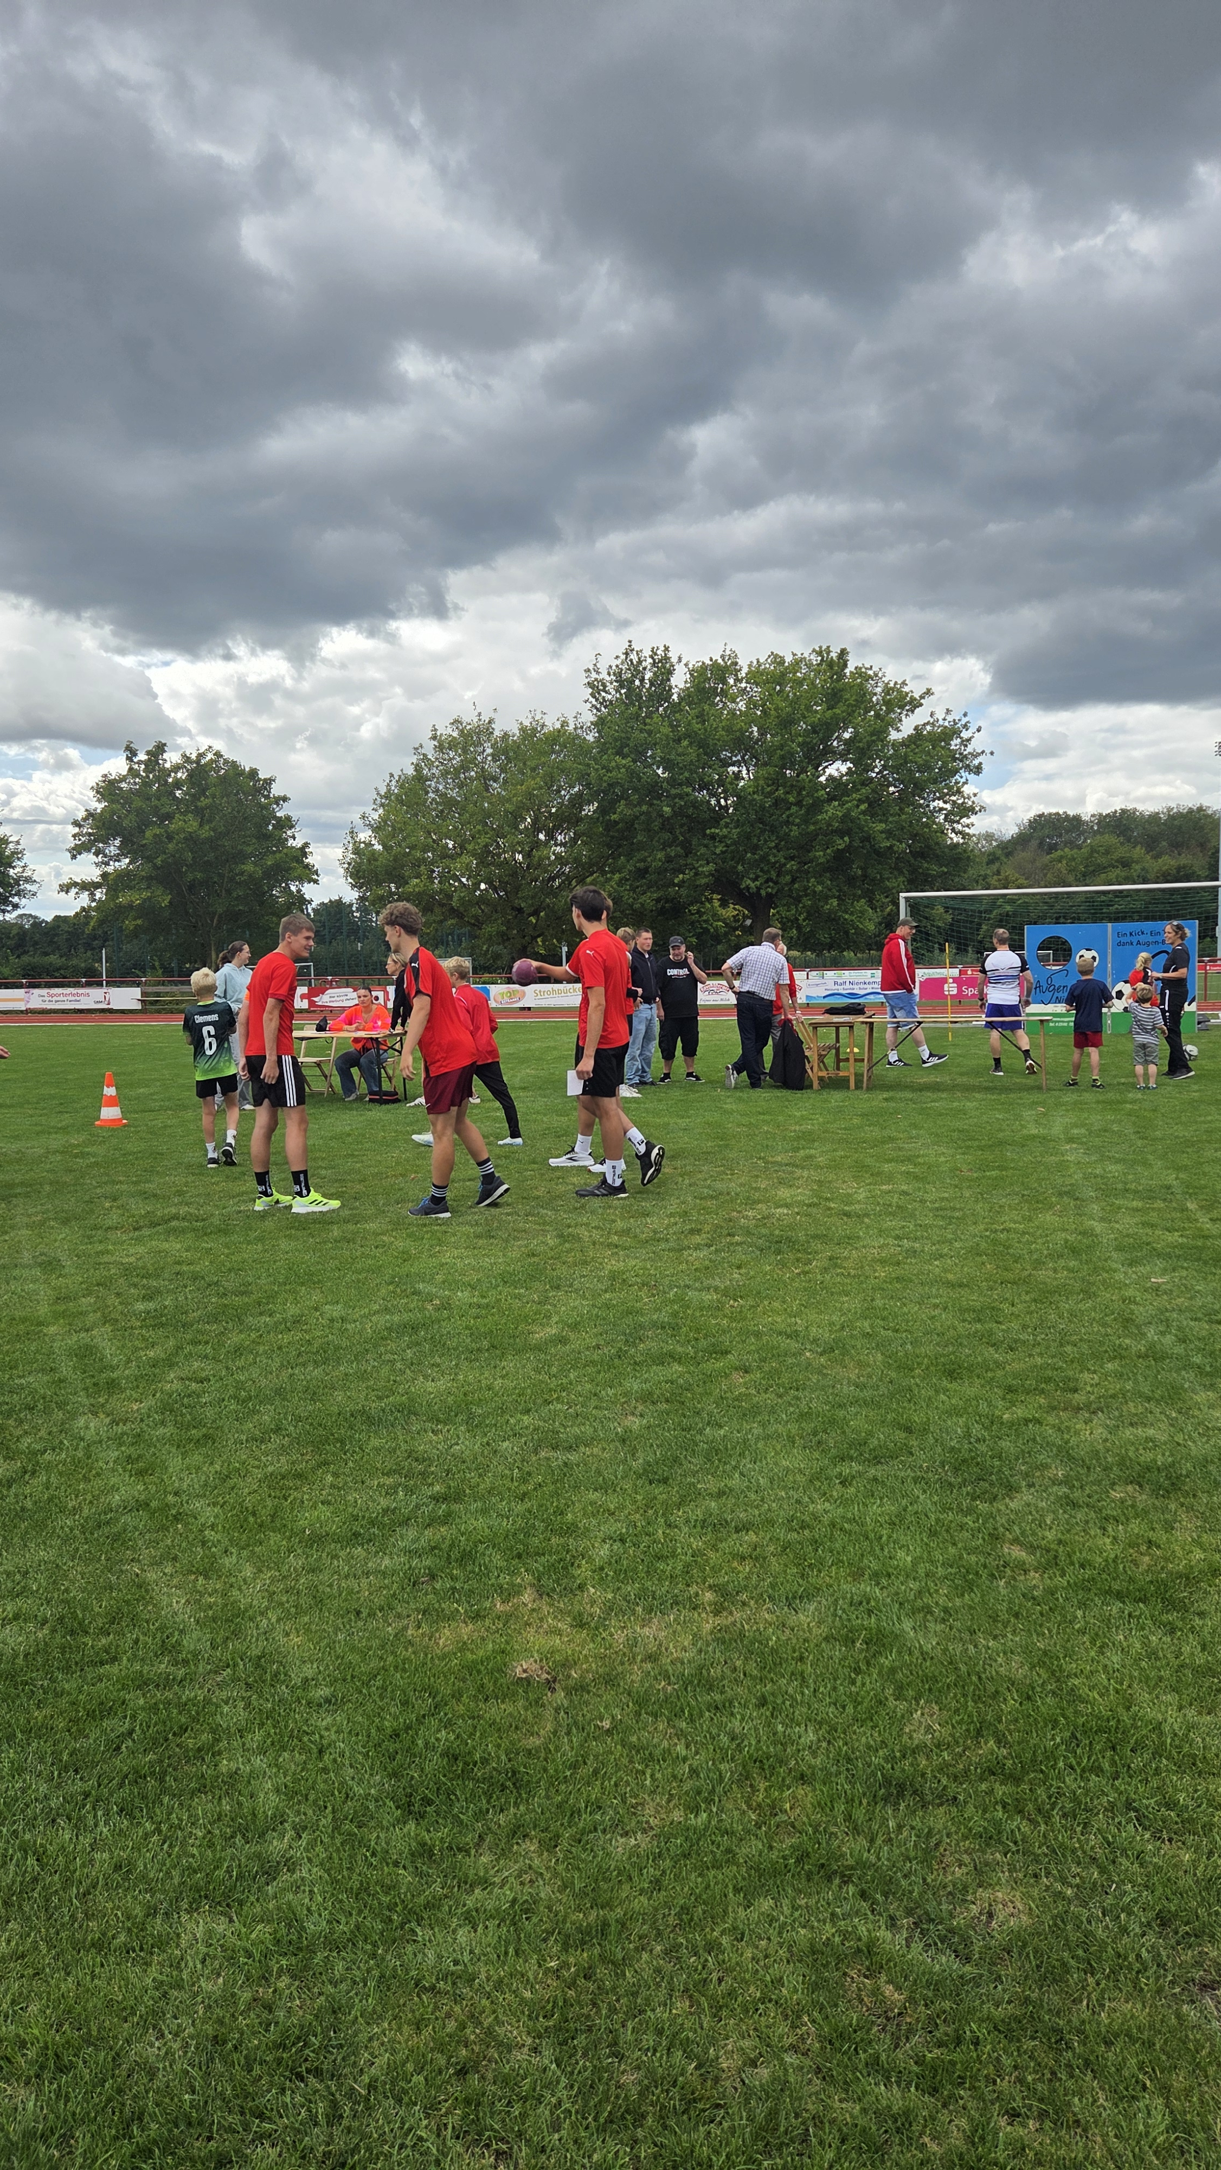
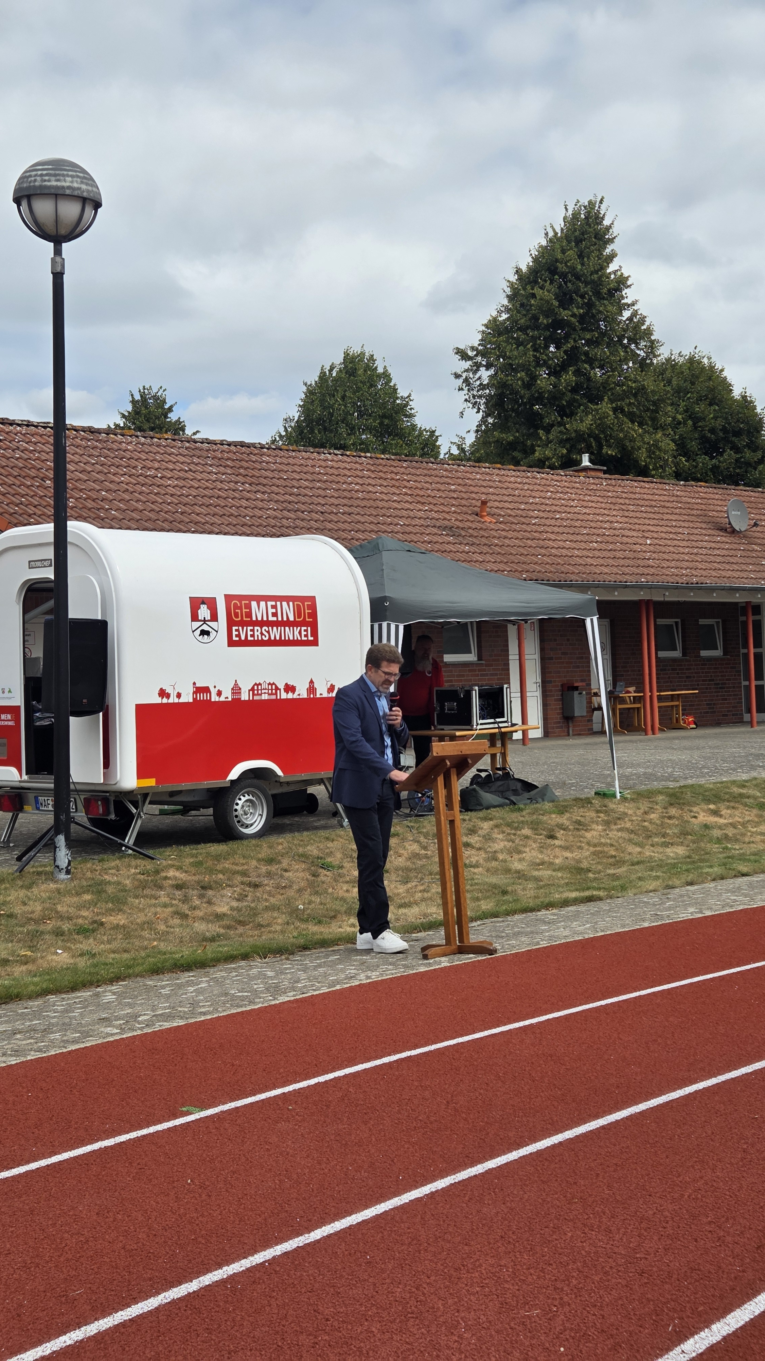
Geschäftsbericht zum Jahr 2025
Einweihung der Tartanbahn am 23.08.2025

Slide 13
Geschäftsbericht zum Jahr 2025
Sportpark Wester
Umbau Clubraum
Bebauungsplanänderung - Schießstand

Slide 14
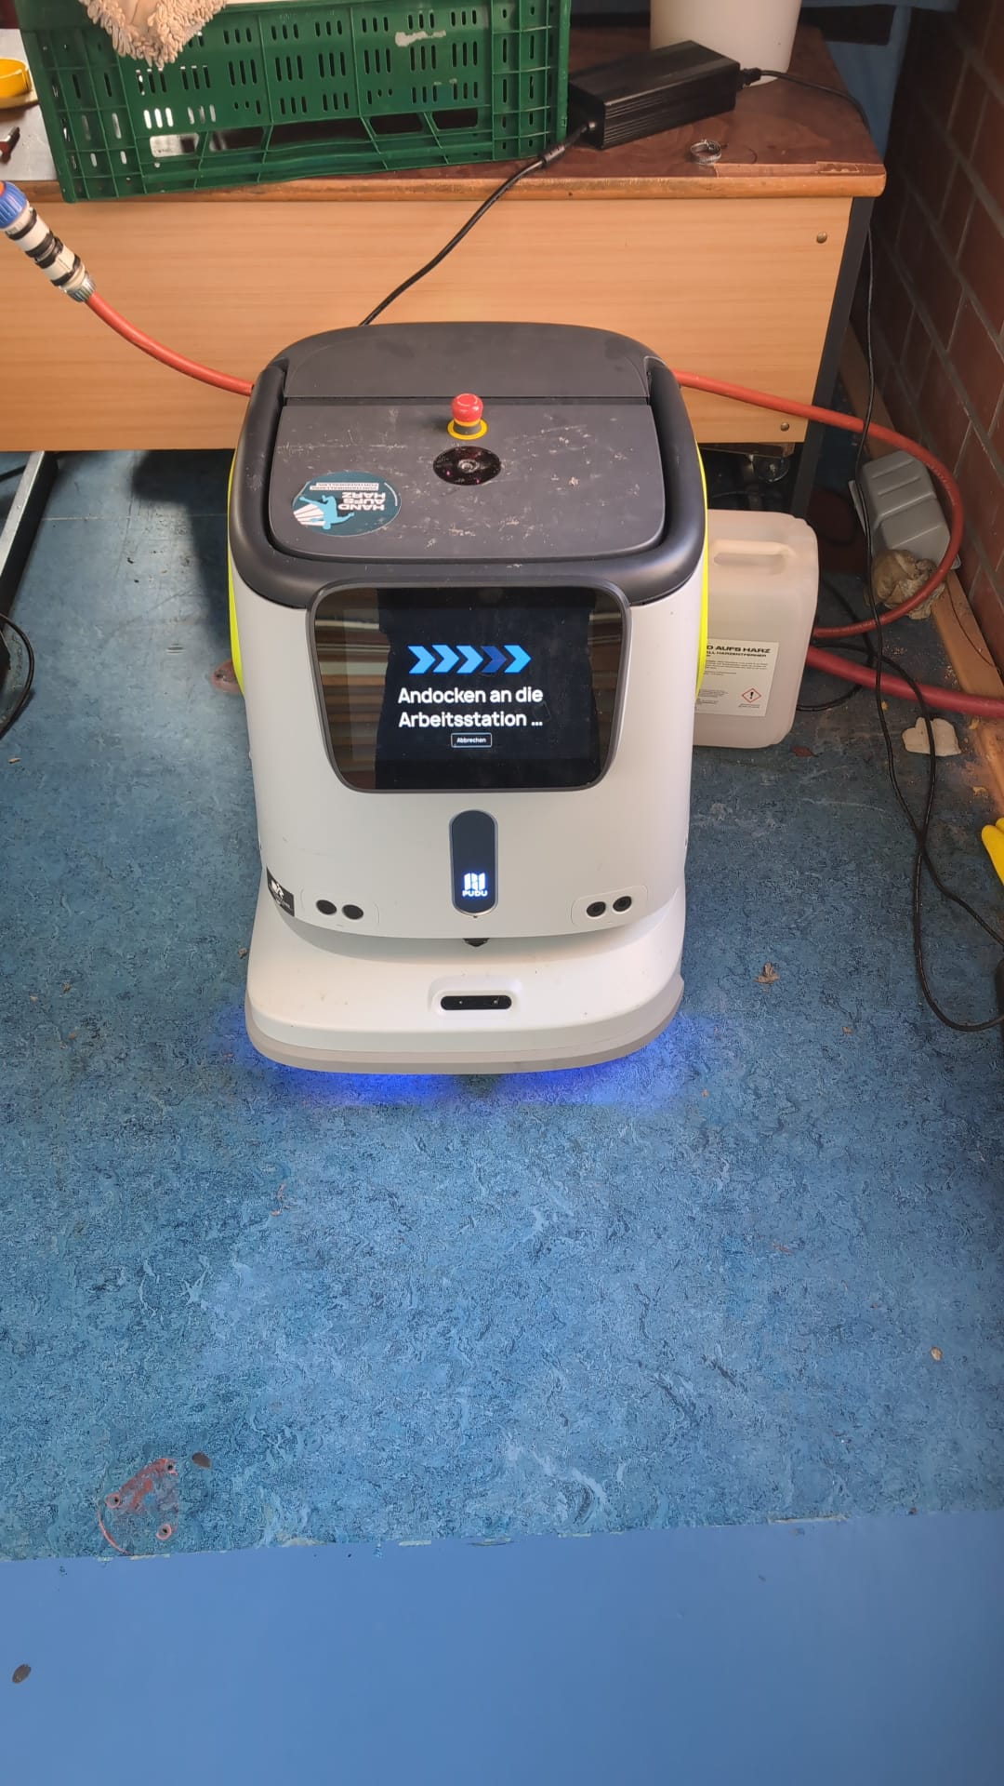
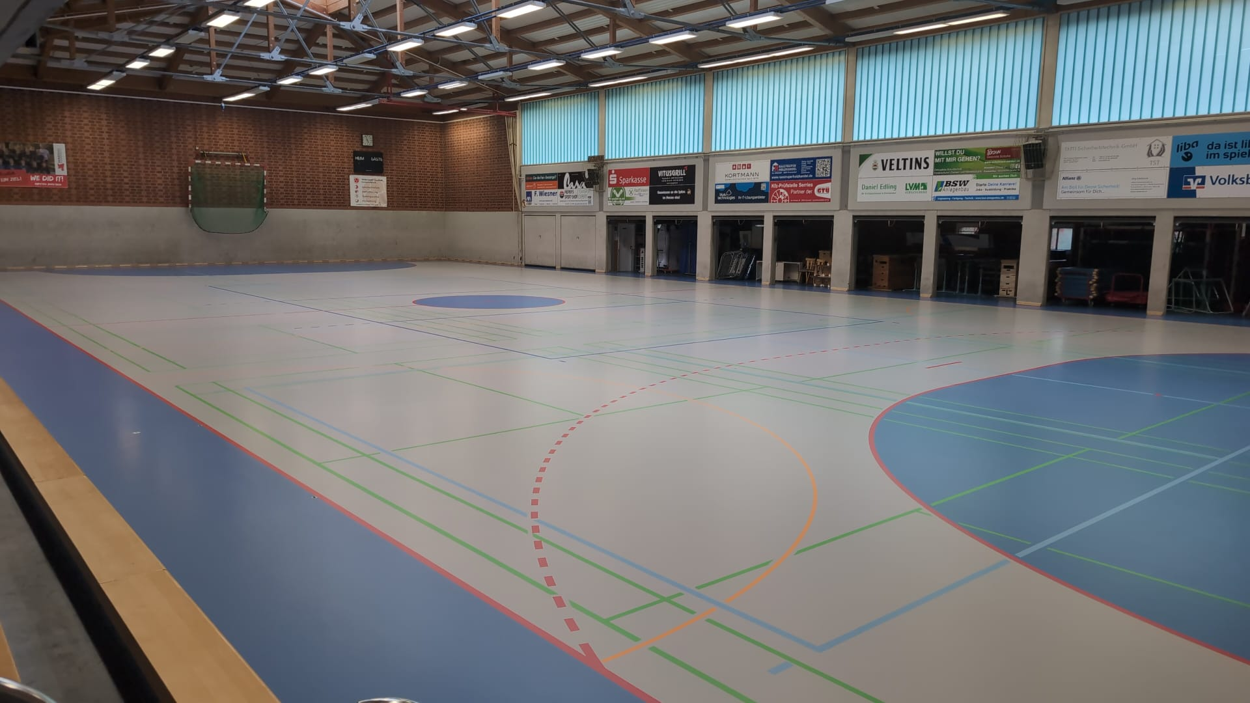
Geschäftsbericht zum Jahr 2025
Kehlbachhalle
Erneuerung des Bodens
Anschaffung Putzroboter

Slide 15
Geschäftsbericht zum Jahr 2025
Besonderheiten im Geschäftsjahr 2025
Anschaffung Traktor Sportpark Wester
Erneuerung des Beachplatzes

Slide 16

Geschäftsbericht zum Jahr 2025
Personalbericht

Slide 17
Geschäftsbericht zum Jahr 2025 - Marketing
Statistik zur Website
2025 waren es 46.809 Besucher bei 132.072 Seitenaufrufen
Statistik zu Instagram
25.000 Aufrufe in den letzten 90 Tagen
> 130 neue Follower (Stand 05.03.26 → 837)

Slide 18
Finanzbericht

Slide 19
Finanzbericht 2025
Zeitraum vom 01. Januar 2025 bis zum 31. Dezember 2025
Bestehende Giro-Konten (Geschäftskonten)
Sparkasse Münsterland Ost
IBAN: DE90 4005 0150 0002 0101 22 &
IBAN: DE58 4005 0150 0002 0217 56
Vereinigte Volksbank Münsterland Nord
IBAN: DE94 4036 1906 8687 7700 00
Rücklagenkonto Schießstand
Sparkasse Münsterland Ost
IBAN: DE60 4005 0150 0154 5108 61

Slide 20
Finanzbericht 2025
Stand der Giro-Konten (Geschäftskonten) per 01. Januar 2025
Geschäftskonto Sparkasse = 13.512,00 EUR
Konto für Sonderaktionen = 2.558,70 EUR
Geschäftskonto Volksbank = 21.401,08 EUR
Rücklagenkonto Schießstand = 30.387,59 EUR
HA 67.859,37 EUR
plus Einnahmen 2025 926.773,08 EUR
994.632,45 EUR
Minus Ausgaben 2025 942.156,14 EUR
Soll-Bestand per 31. Dezember 2025 HA 52.476,31 EUR
Ist-Bestand per 31. Dezember 2025
Geschäftskonto Sparkasse = 5.560,08 EUR
Konto für Sonderaktionen = 4.127,42 EUR
Geschäftskonto Volksbank = 12.279,27 EUR
Rücklagenkonto Schießstand = 30.509,54 EUR
HA 52.476,31 EUR

Slide 21
Finanzbericht 2025
Geplant war ein Minus von ca. 37.000 €. Dies war mit der Umbaumaßnahme Clubraum Sportpark Wester und einer Steuernachzahlung über 37.000 € begründet worden. Die Umbaumaßnahme wird erst dieses Jahr umgesetzt. Die Fördergelder von 60.000 € wurden aber 2025 schon gezahlt.
Das Minus ergibt sich daher aus folgenden Gründen (nicht geplante Maßnahmen)
Der Traktor (über 30 Jahre alt) vom Sportplatz war irreparabel defekt. Der neue kostete 25.000 €.
Ein Putzroboter wurde für die Säuberung der Kehlbachhalle angeschafft. Kostenpunkt 23.000 €.
Renovierung des Beachvolleyballfeldes. Kostenpunkt 18.000 €.
Gesamtergebnis
Geschäftskonten
Stand 2024 67.859,37 €
Stand 2025 52.476,31 €
- 15.383,06 €
Rücklagen
Stand 2024 340.425,61 €
Stand 2025 312.985,54 €
-27.440,07 €
Gesamtgewinn
- 15.383,06 € Minus Geschäftskonten
- 27.440,07 € Minus Rücklagen
- 283,62 € Minus in den Bargeldkassen
+ 750,00 € Plus Klärungskonto
+ 1.660,00 € Abzahlung LSB Darlehen
- 40.696,75 €

Slide 22
Finanzbericht 2025
Einnahmen Vergleich zu 2024
Zuschüsse (Gemeinde, KSB, LSB, DJK, etc.) ca. 251.000 € (- 81.000 €)
Vereins- & Abteilungsbeiträge ca. 250.000 € (+ 24.000 €)
Spenden ca. 98.000 € (- 11.000 €)
Freizeiten ca. 38.000 € (- 14.000 €)
Sponsoring ca. 18.000 € (- 7.000 €)
Ausgaben
Personal inkl. Steuer/Versicherung ca. 196.000 € (+ 4.000 €)
Übungsleiter/Trainer ca. 145.000 € (+ 10.000 €)
Pflege/Wartung/Reparaturen ca. 59.000 € (- 6.000 €)
Sportkleidung ca. 26.000 € (- 14.000 €)
Sportgeräte/Gebäudeausstattung ca. 30.000 € (+ 2.000 €)
Verbandsbeiträge ca. 18.000 € (+ 1.000 €)
Geräte (Traktor) ca. 54.000 € (+ 44.000 €)

Slide 23
Bericht der Kassenprüfer

Slide 24
Bericht der Kassenprüfer
Bericht 2025

Slide 25
Entlastung des Vorstandes

Slide 26
Entlastung des Vorstandes
Abstimmung über die Entlastung des Vorstandes

Slide 27
Vorstandswahlen

Slide 28
Vorstandswahlen
Jede zur Wahl stehende Person wird für zwei Jahre gewählt.
Wahlberechtigt ist jedes Mitglied ab 16 Jahre.

Slide 29
Vorstandswahlen
Vorsitzender bisher Martin Steinbach
Stellv. Vorsitzende/r (Personal) bisher Heinz Steinhoff
Schatzmeister bisher Dieter Rengers
Sportwart/in Breitensport bisher Marion Kemker
Beisitzer/in (Integration) bisher Carmen Günnewig
Beisitzer/in (Vertreter Volleyball) bisher Jörg Preuschhoff

Slide 30
Wahl einer/eines Kassenprüferin/s

Slide 31
Wahl einer/eines Kassenprüferin/s
Gerrit Heidemann hat in den letzten beiden Jahren die Kasse geprüft und scheidet als Kassenprüferin aus.
Daniel Franke bleibt noch ein Jahr Kassenprüfer.
Der Vorschlag für eine/n neue/n Kassenprüfer/in muss aus der Versammlung kommen!

Slide 32
Anträge

Slide 33
Anträge
Antrag auf Beitragserhöhung
Antragssteller: Geschäftsführender Vorstand
Begründung
Seit der Erhöhung vor drei Jahren, um den Übungsleitern eine faire Bezahlung geben zu können, fand die letzte Erhöhung im Rahmen der Umstellung auf den Euro statt.
Ein Vergleich mit anderen Vereinen ist nicht so einfach. So zahlt man in Warendorf einen hohen Vereinsbeitrag, aber keinen Abteilungsbeitrag. In Sendenhorst ist der Vereinsbeitrag sehr niedrig, dafür der Abteilungsbeitrag sehr hoch.

Slide 34
Anträge
Antrag auf Beitragserhöhung
Vorschlag des Vorstandes
Gruppe | Monatsbeitrag alt | Jahresbeitrag alt | Monatsbeitrag neu | Jahresbetrag neu
Kinder | 4 € | 48 € | 5 € | 60 €
Jugend | 5 € | 60 € | 7 € | 84 €
Schüler/Studenten | 5 € | 60 € | 7 € | 84 €
Erwachsene | 7 € | 84 € | 10 € | 120 €
Familien (Ehepartner) | 12 € | 144 € | 16 € | 192 €
Familien (3 und mehr) | 14 € | 168 € | 20 € | 240 €

Slide 35
Anträge
Antrag auf Beitragserhöhung
Begründung
Die allgemeine Kostensteigerung macht auch vor dem Sportverein keinen Halt. Hierzu ein paar Beispiele
Kostenentwicklung in verschiedenen Bereichen
Bereich | 2018 | 2020 | 2022 | 2024 | 2025 | Änderung 2025 zu 2018
Verbandsbeiträge | 11.517,87 € | 13.342,45 € | 12.606,38 € | 17.209,15 € | 17.823,70 € | 54,75%
Übungsleiterkosten (inkl. Spenden) | 103.916,36 € | 83.590,91 € | 115.980,12 € | 136.185,70 € | 145.870,22 € | 40,37%
Strom | 12.630,18 € | 10.988,12 € | 20.136,41 € | 17.711,33 € | 17.996,00 € | 42,48%
Versicherung | 11.607,49 € | 13.010,45 € | 14.368,14 € | 14.935,82 € | 17.017,83 € | 46,61%
Schiedsrichter | 10.274,70 € | 4.631,40 € | 11.341,90 € | 14.060,70 € | 12.427,83 € | 20,96%
Personal | 84.342,07 € | 88.993,27 € | 119.188,61 € | 130.626,76 € | 137.606,25 € | 63,15%
Sozialversicherung | 45.450,42 € | 42.752,08 € | 49.878,46 € | 48.746,79 € | 52.836,49 € | 16,25%
Gas/Öl/Pellets | 9.690,67 € | 11.618,50 € | 17.302,90 € | 18.024,38 € | 13.322,60 € | 37,48%
Gesamt | 289.429,76 € | 268.927,18 € | 360.802,92 € | 397.500,63 € | 414.900,92 € | 43,35%

Slide 36
Anträge

Slide 37
Anträge

Slide 38
Anträge
Anmerkungen:
Badmintonbälle werden vom Verein gestellt, in anderen Vereinen zahlt der Spieler einen Anteil (ab 20€/Dtzd.)
Keiner der anderen Vereine hat so hoch spielende Handballmannschaften.

Slide 39
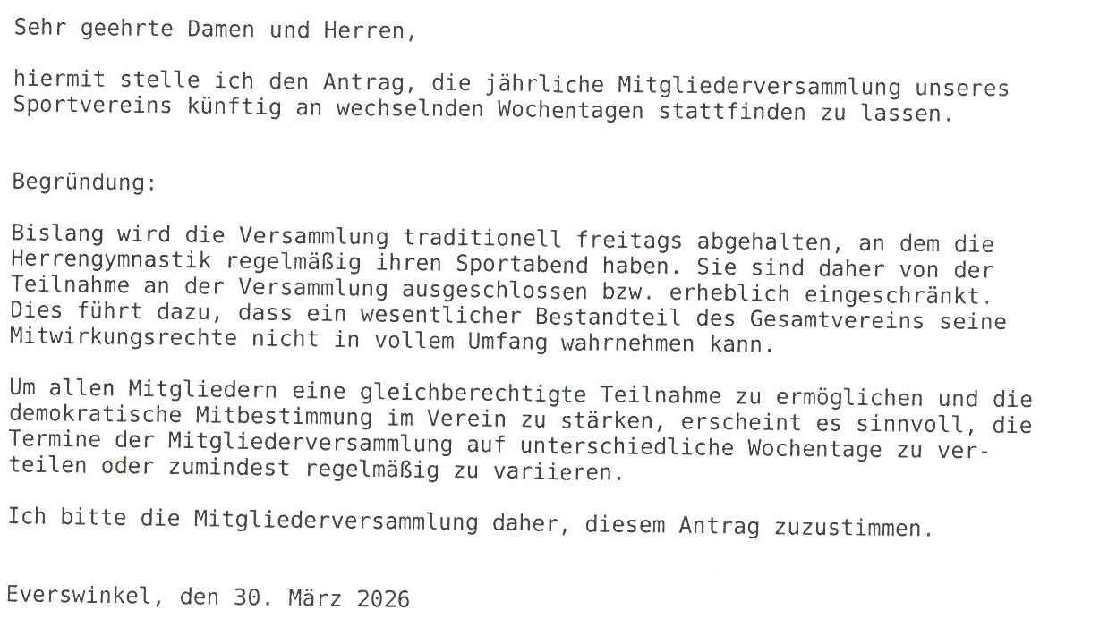
Anträge
Antrag auf Änderung des Wochentages der Mitgliederversammlung
Antragssteller: Bernhard Hütig im Namen der Herrengymnastik

Slide 40
Ehrungen

Slide 41
Ehrung für besondere Verdienste
Julia Börding:
Managt alle Jugendteams der Volleyballabteilung seit ca. 2018 (müsste ich vielleicht nochmal bei Vorstandskollegen fragen)
Sie organisiert alle zwei Jahre ein komplettes Jugendcamp
Ist für alle Jugendlichen in der Abteilung immer ansprechbar
Jörg Jestädt:
Abteilungsleiter Volleyball von 1991 bis 2001
Pressewart Volleyball von 2002 bis 2004
Beisitzer Volleyball von 2005 bis heute
Weiterhin aktiver Spieler und Trainer
Axel Korn:
Seit 1994 aktiv in der Abteilung als ehemaliger Spieler, aktiver Schiedsrichter, ehemaliger Hobbywart, ehemaliger Pressewart und aktueller Turnierwart

Slide 42
Ehrung für besondere Leistungen
Jule und Lia Fichtner
2019: Mit 13,5 Jahren Erwerb des Schiedsrichterscheins Handball
2021: Aufstieg im HV Westfalen (Leitung von Landesligaspielen)
erste Einsätze bei Top-Turnieren
2024: Leitung Spiel um Platz 3 beim internationalen TOP-C-Jugendturnier in Melden
Erstmalige Leitung von Spielen in der Regionalliga Frauen
Einladung zum größten internationalen Jugendturnier in Prag (Leitung Halbfinale WJA)
Einladung zum höchstdotierten A- und B-Jugendturnier in Deutschland (Leitung Finale WJA)
: Aufnahme in den DHB-Jungschiedsrichterkader
      erneute Einladung zum höchstdotierten A- und B-Jugendturnier in Deutschland (Leitung Finale MJA)
      Aufstieg im HV Westfalen (Leitung von Oberligaspielen der Männer)
      Erste Ansetzungen durch den DHB bei Spielen der A-Jugendbundesliga männlich und weiblich
      2026: erneute Einladung zum größten internationalen Jugendturnier in Prag
      DHB-Ansetzung für die Deutschen Schulmeisterschaften in Berlin im Mai

Slide 43
Ehrungen
Silberne Ehrennadel für 25 Jahre Mitgliedschaft
Inge | Becker
Fee | Bröker
Max | Effing
Daniel | Franke
Katrin | Kemker
Marion | Kemker
Sven | Kirschke
Isabell | Komor
Annette | Mey
Pascal | Przybyla
Kathrin | Rottmann
Sander | van Dijk
Ludger | Wessel-Terharn
Philipp | Zech

Slide 44
Ehrungen
Goldene Ehrennadel für 40 Jahre Mitgliedschaft
Petra | Hagenkötter
Ursula | Harhoff
Frederik | Isselhorst
Gerhard | Isselhorst
Gabriele | Kirsch
Bernd | Kleideiter
Karola | Kutschmann
Gerd | Ludwig
Christina | Möllers
Anita | Riesenbeck
Brigitte | Ross-Bültemeyer
Michael | Schläpfer
Sabine | Schläpfer
Christian | Teepe
Reinhild | Teepe
Sonja | Thomaszick
Siegfried | Thomaszick

Slide 45
Ehrungen
Ehrenurkunde für 50 Jahre Mitgliedschaft
Bernd | Buntenkötter
Norbert | Winkelsett
Werner | Jakob
Bernhard | Martens
Ernst-Walter | Mexner
Elisabeth | Mexner
Günter | Möller
Guido | Loick

Slide 46
Ehrungen
Ehrenurkunde für 60 Jahre Mitgliedschaft
Robert | Höft
Ehrenurkunde für 70 Jahre Mitgliedschaft
Willi | Stuppe
Ehrenurkunde für 80 Jahre Mitgliedschaft
Paul | Middendorf

Slide 47
Ausblick auf 2026

Slide 48
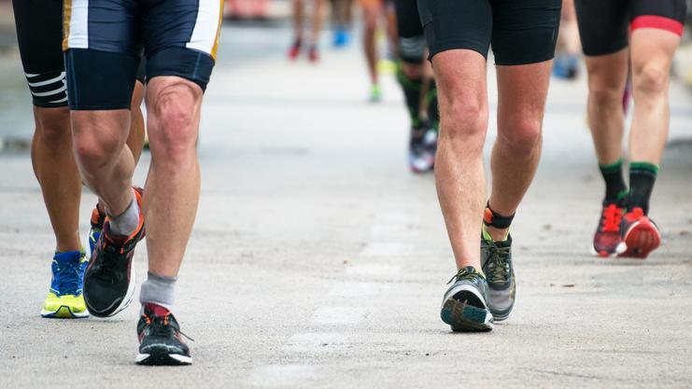
Ausblick auf 2026
Gesamtverein
20. Juni Sparkassen Vituslauf

Slide 49
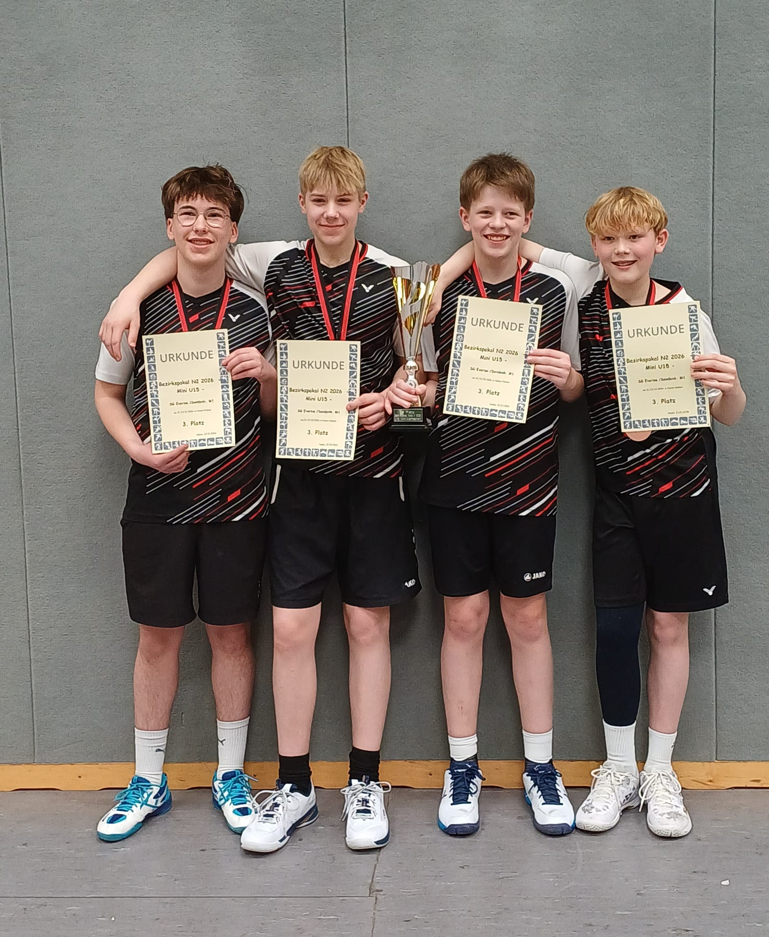
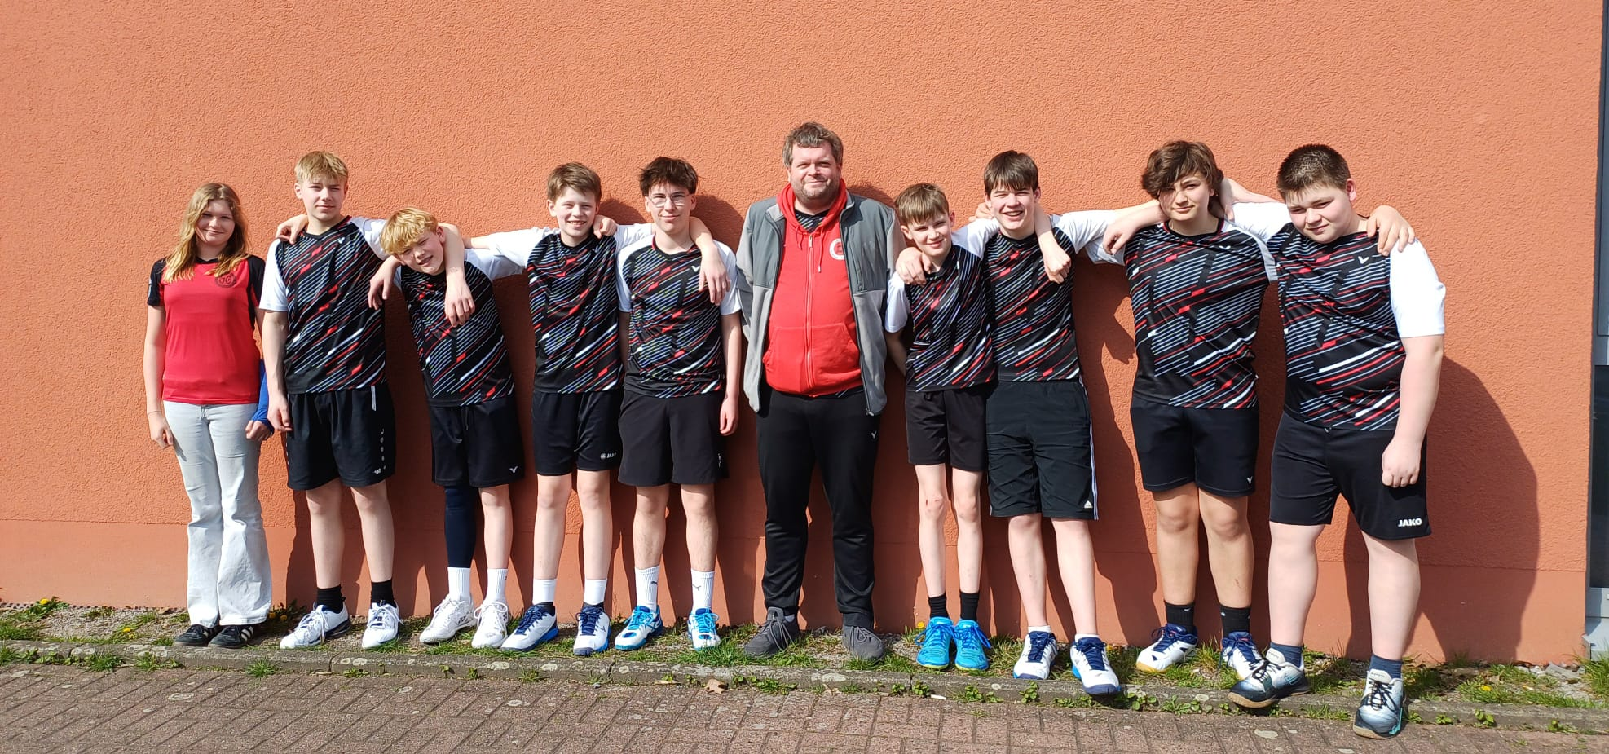
Rückblick auf 2025
Badminton
DJK-Bundesmeisterschaften fanden an Pfingsten in Dortmund statt mit mehreren Bundessieger/innen aus Everswinkel
Diese Saison mit acht Mannschaften (6 Teams als Spielgemeinschaft mit der SG Sendenhorst) im Spielbetrieb
U19 Meistertitel, U15-1 Meistertitel, U15-2 Vizemeister
U15 wird Dritter beim Bezirkspokal

Slide 50

Ausblick auf 2026
Badminton
DJK-Bundessportfest an Pfingsten in Essen
50 Jahre Badminton in Everswinkel

Slide 51

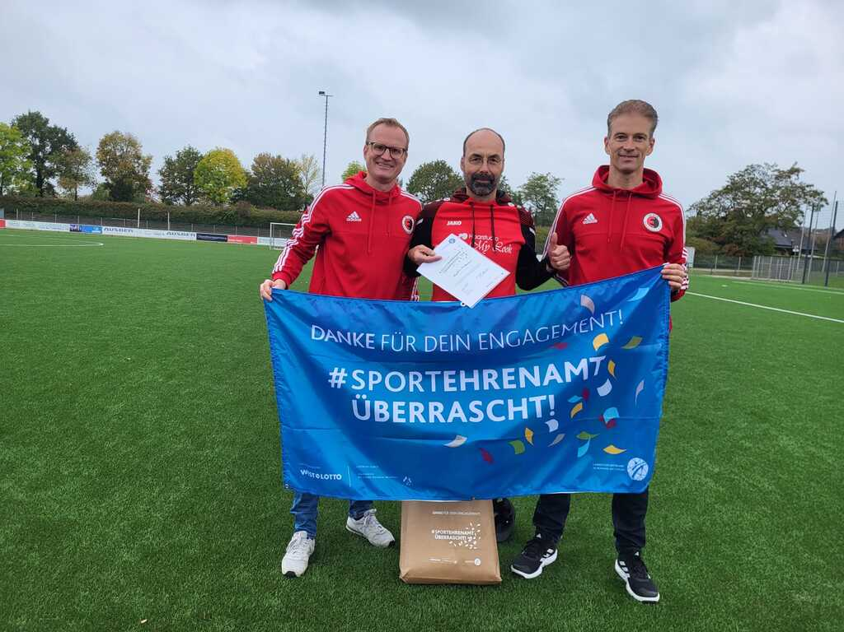
Rückblick 2025
Fußball
Umbau/Einweihung Laufbahn
Fahrt Rees (3 Mannschaften)
Voba Cup
Herbstcamp 2025
Ehrenamt überrascht

Slide 52
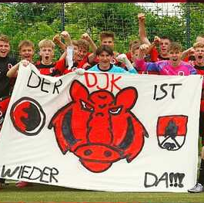
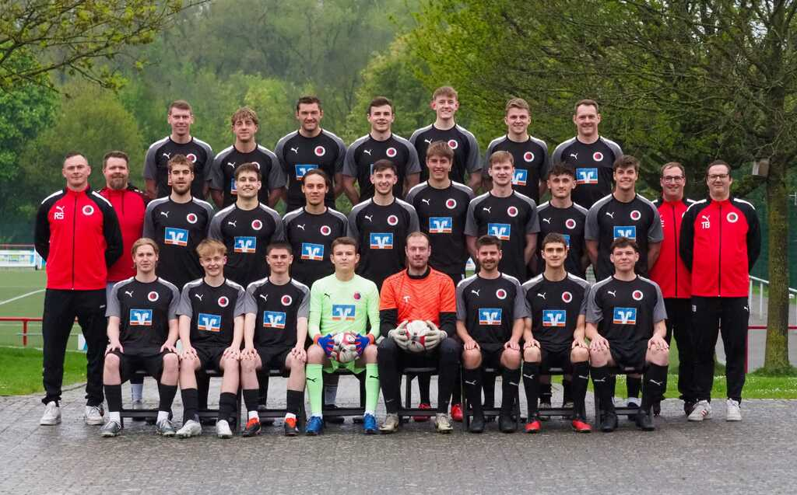
Ausblick auf 2026
Fußball
Sommerturnier
Herbstcamp
Fahrt nach Rees

Slide 53
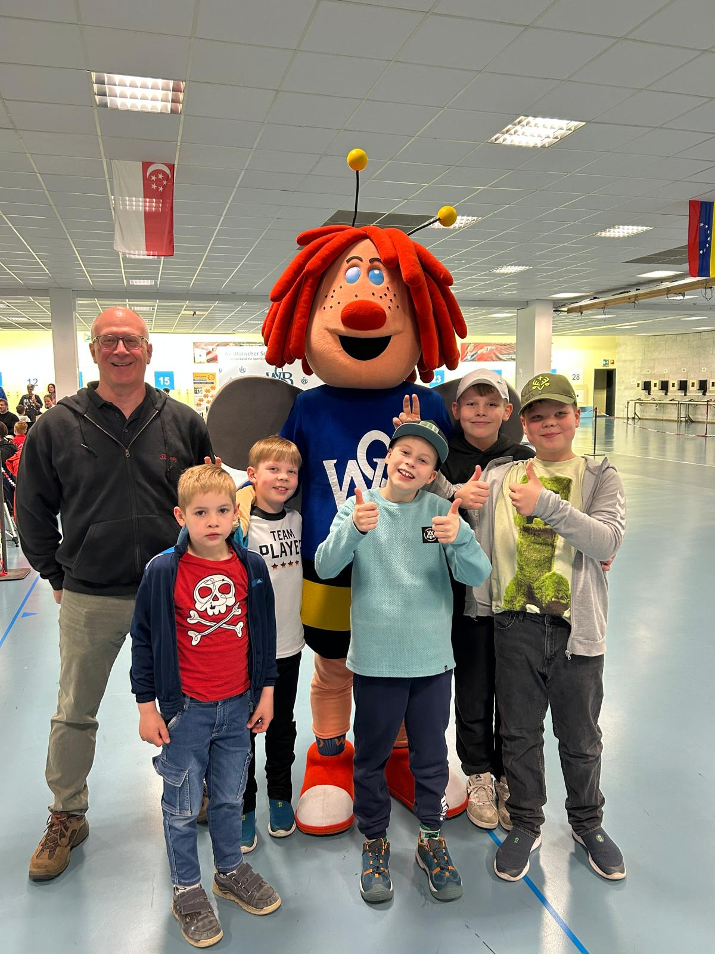
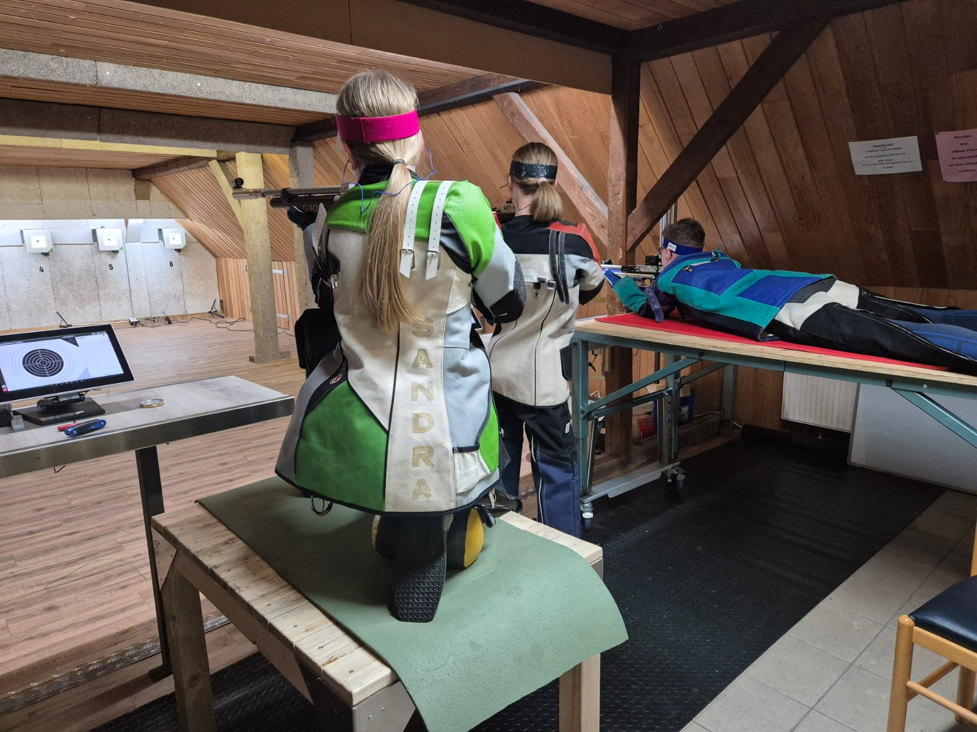
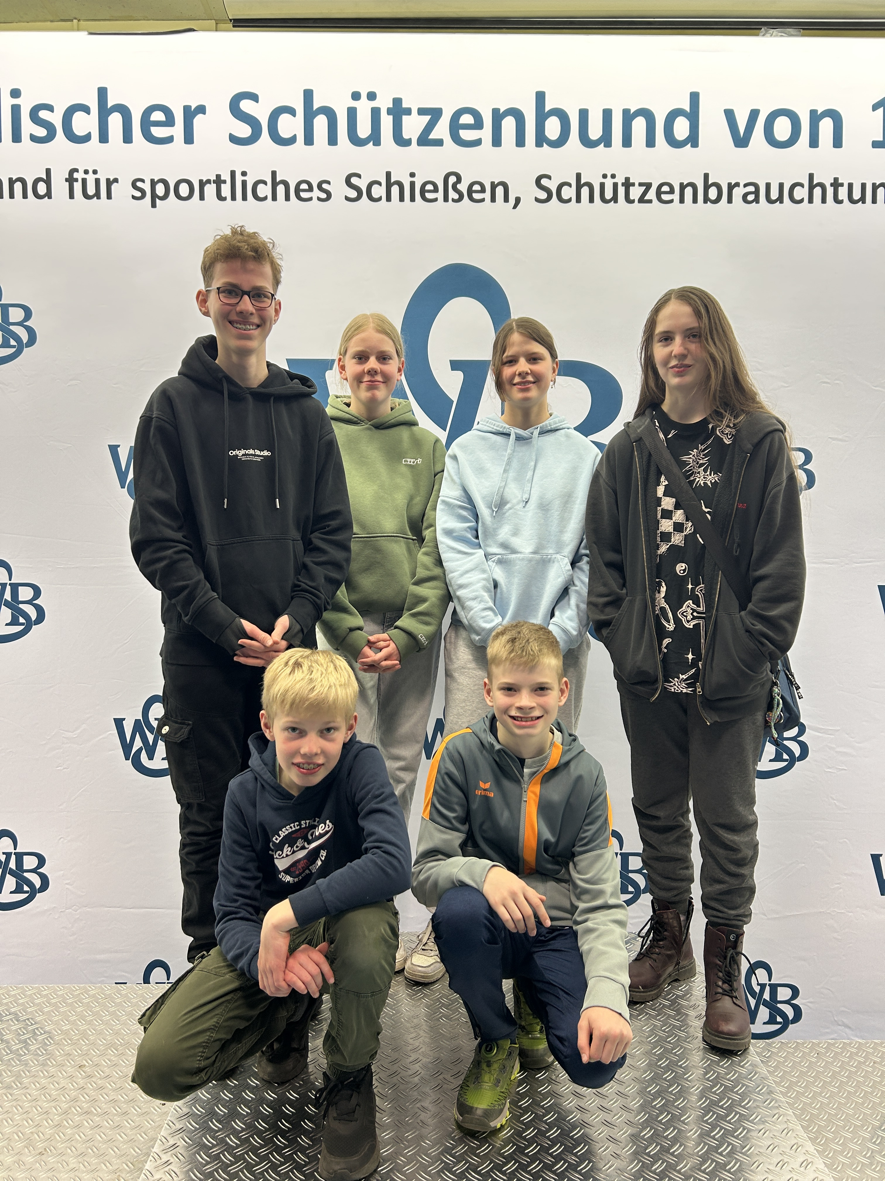
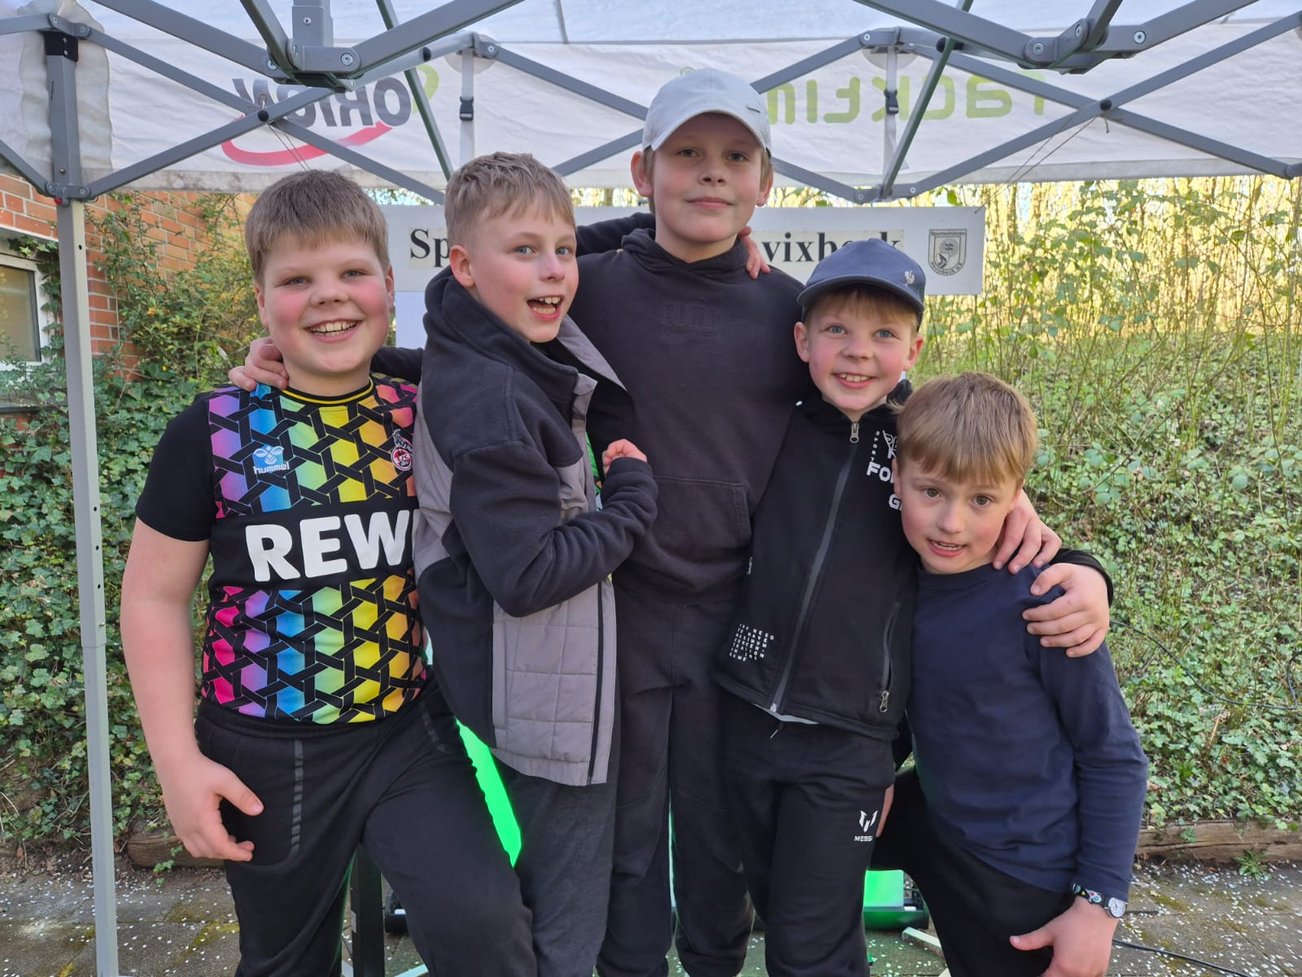
Rückblick
Sportschützen
Erfolgreiche Teilnahme an unterschiedlichen Meisterschaften.
  LG Freihand/Auflage
  KK-Auflage 50/100 m
  Rheinland-Westfalen Cup
  Winny Cup
  Faszination Lichtpunktschießen
=> Mehrere Meistertitel erzielt
Sommerfest – Radtour

Slide 54
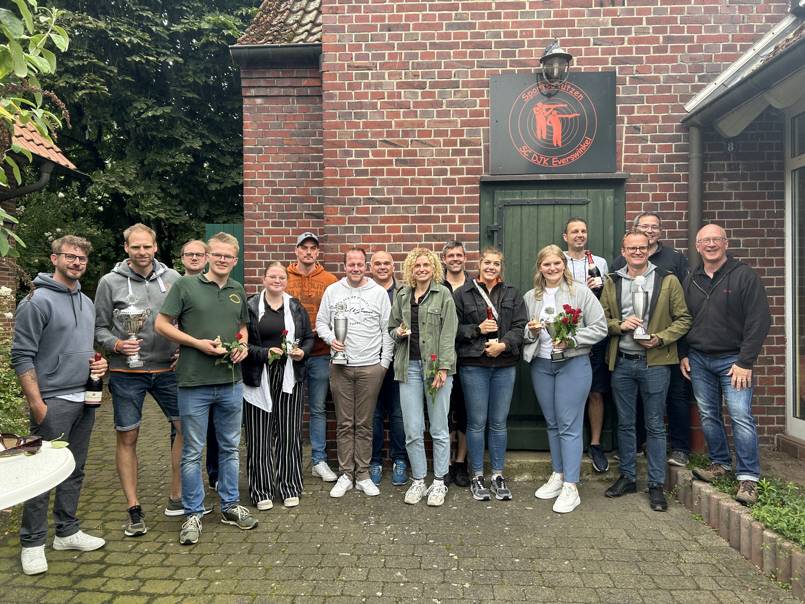
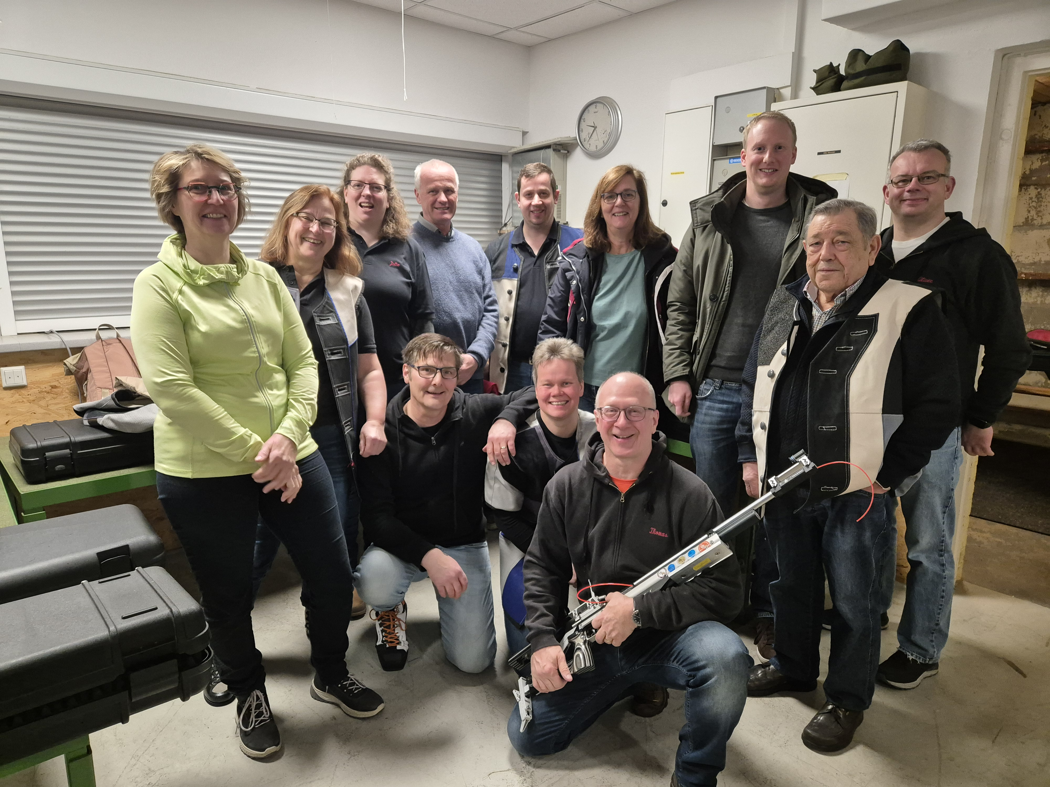
Ausblick
Sportschützen
Pokalschießen der Vereine
Schießstand auf dem Schützenfest
RedDot-Stand auf dem Vitusfest
Liga Freihand/Auflage
Bezirks-, Landesmeisterschaften
Ziel: Deutsche Meisterschaft

Slide 55
Rückblick auf 2025
Handball
1. Damen steigt aus der 3. Liga ab, 2. Damen hält die Klasse und 3. Damen steigt auf
Abmeldung 1. Herren
Mini-EM
Pfingstlager
Grundschulturnier & Hanniballpass mit der Grundschule
Fast alle Jugendmannschaften wieder besetzt
Fahrt zur EM der Frauen
Anschaffung Putzroboter

Slide 56
Ausblick auf 2026
Handball
Letztes Heimspiel 1. Damen – Sa. 28.03, 17:00 Uhr - Königsborn
Mini- WM ( E- Jugend )
Weibliche A, B & C- Jugend spielen Regionalliga Qualifikation
Eber- Cup 2026
Neuer Merch wird geplant
Neuer Ausstatter
Pfingstlager

Slide 57

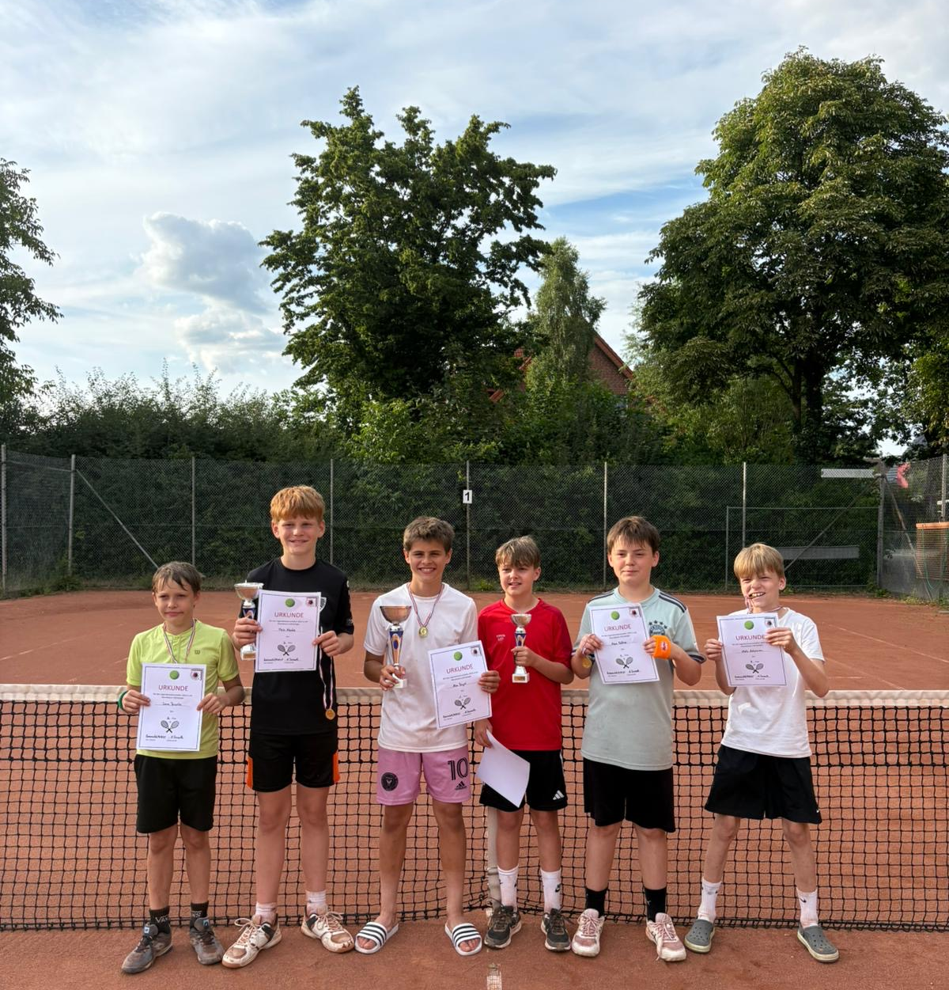
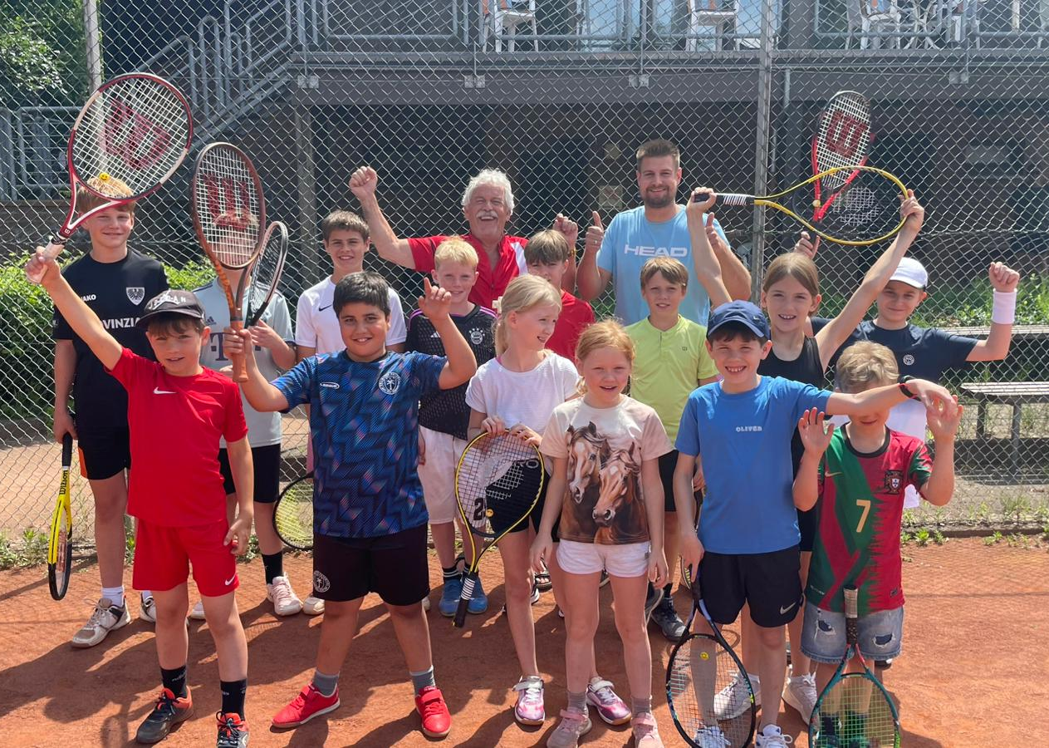
Rückblick auf 2025
Tennis
Austragung von Jugendmeisterschaften
Tennisttainerteam von Holger Weßelmann, Karsten Rossien und Oliver Brassler wurde durch Bernd Buntenkötter erweitert
Einführung eines Tannenbaumsystems

Slide 58
Ausblick auf 2026
Tennis
Oliver Brassler löst Norbert Winkelsett als Abteilungsleiter ab
Sportwart Andreas Birgel und Jugendwart Holger Weßelmann
Alle 5 Plätze sind seit kurzem wieder für den Betrieb freigegeben
Bei den Erwachsenen: 3 Mannschaften gemeldet: Herren Ü30, Herren Hobby A, Damen Doppel
Ziele: Tennisgemeinschaft stärken und erweitern – mehr Betrieb auf der Anlage fördern (gepflegte Anlage, neue Sitzecke mit Gasgrill etc.), auch Kinder an Turniere/ Punktspiele heranführen, Übungsleiter/Trainer künftig aus dem Verein heraus entwickeln

Slide 59
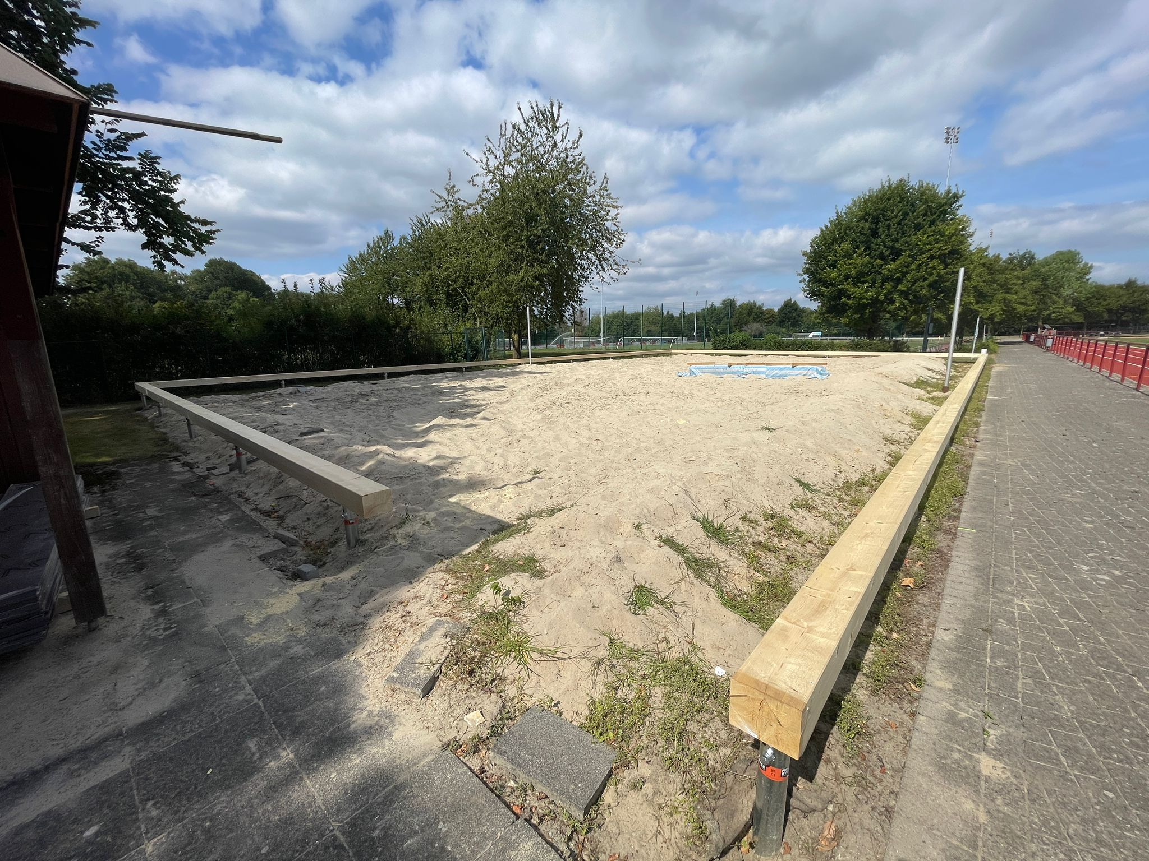
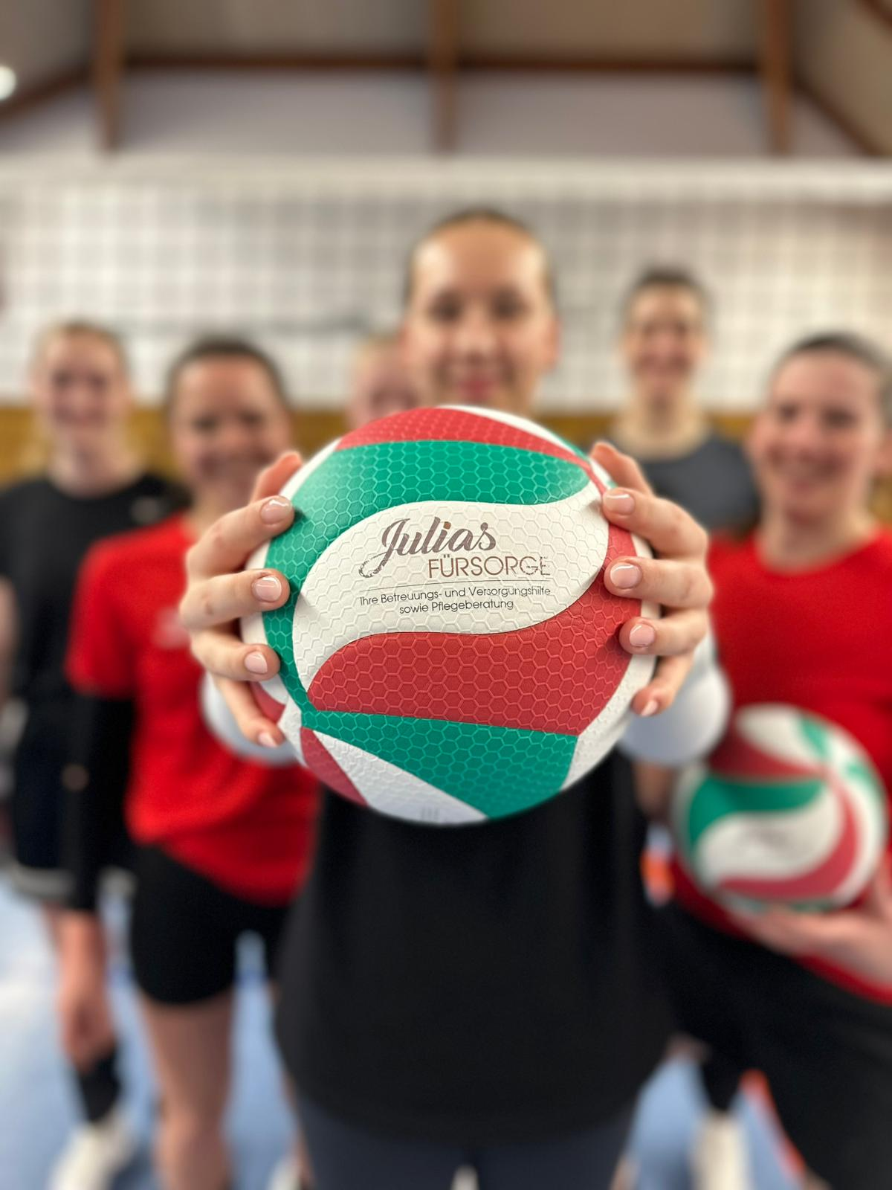
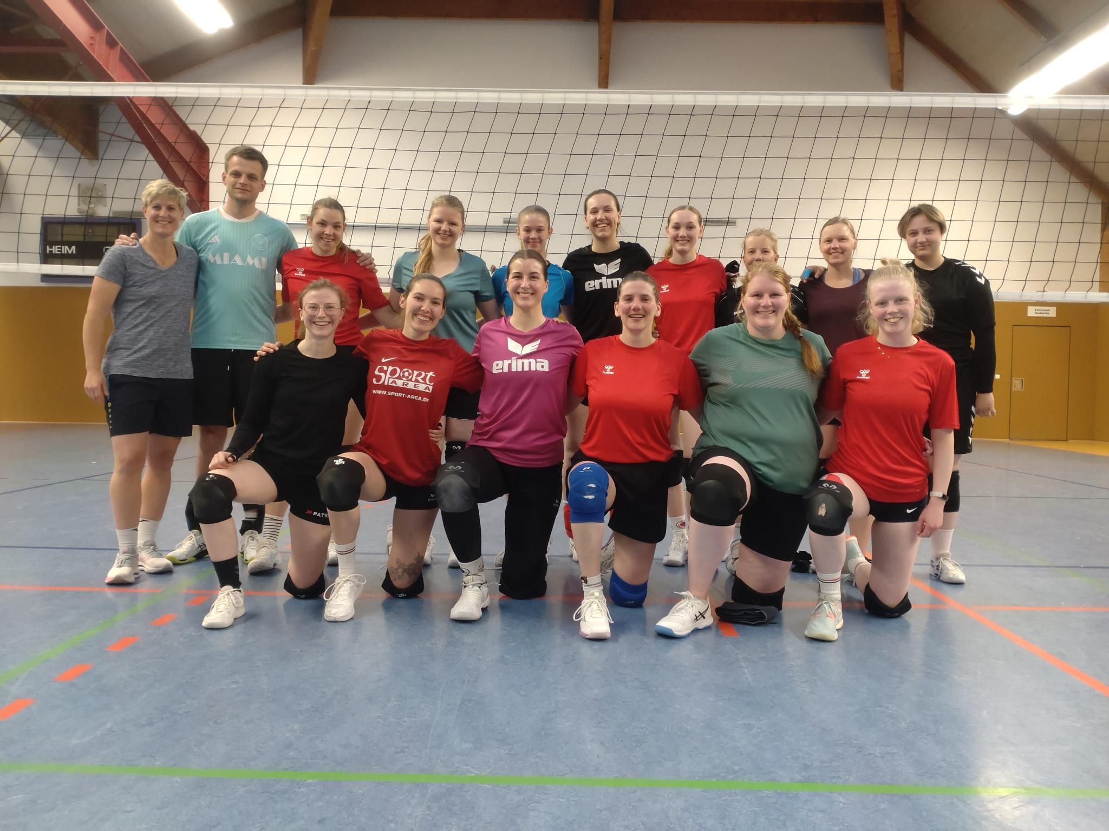
Volleyball
Rückblick auf 2025
Aufstieg Frauen, Hobbys und Männer
Männer Kreispokalsieger
Neue Beachplatzumrandung
Erfolgreiches Jugendcamp
Gut besuchte Schweinchenturniere
Gastgeber beider Kreispokale
Uni-Games Material
Ball-Sponsoring
Training mit Lisa Thomsen

Slide 60
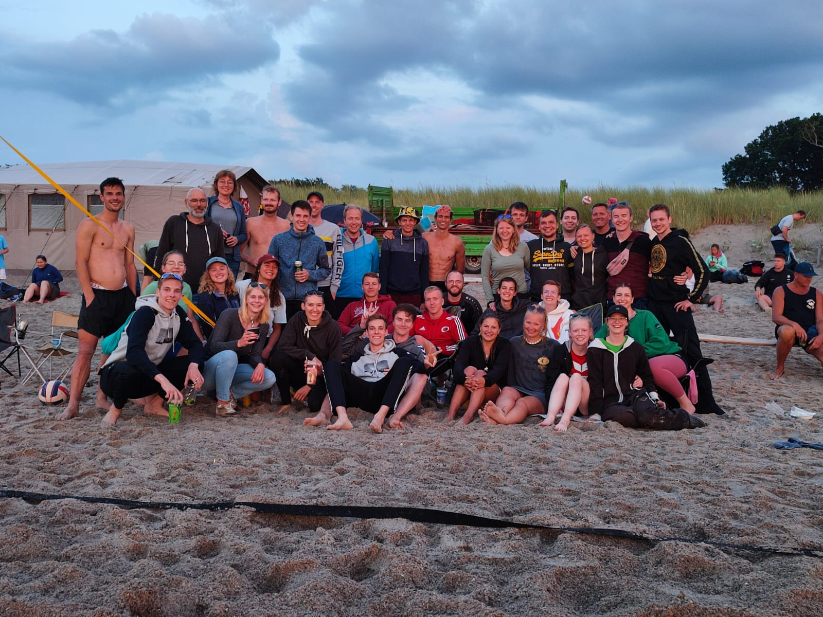
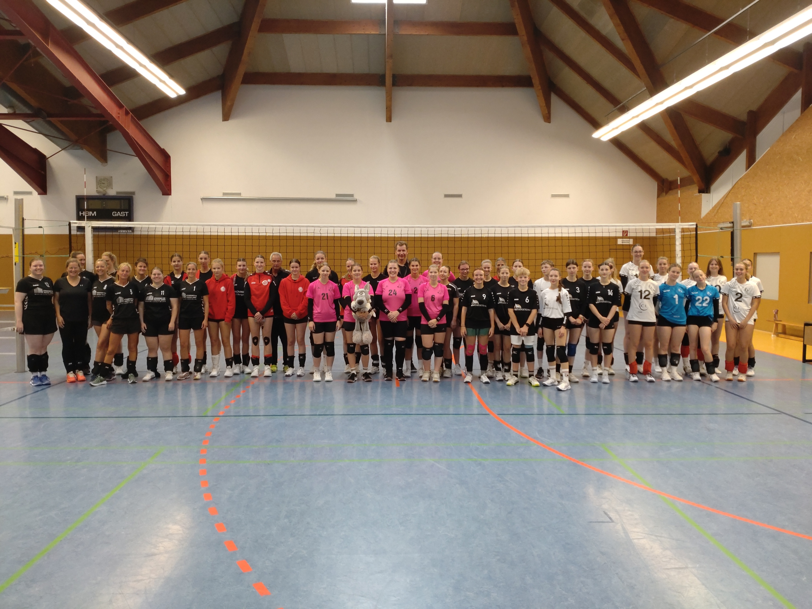
Volleyball
Ausblick auf 2026
18.04. Saisonabschluss der Volleyball Abteilung
25.07. Graalibu Beach Cup
September Schweinchenturniere und Saisonstart Halle
27.12. Speck-Weg Turnier

Slide 61
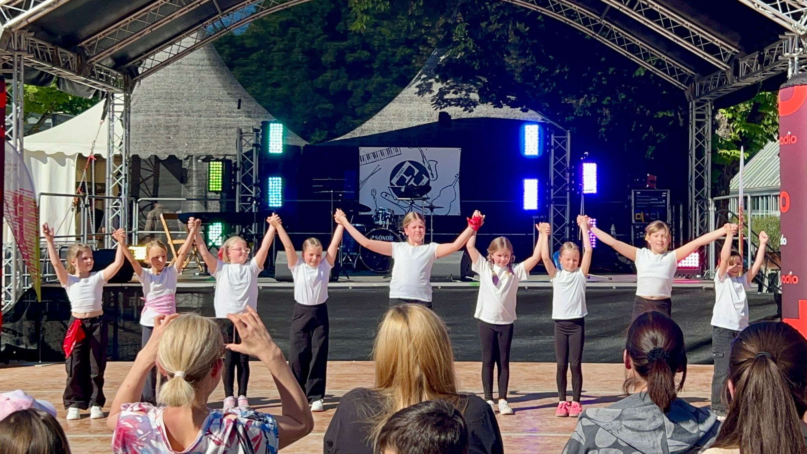
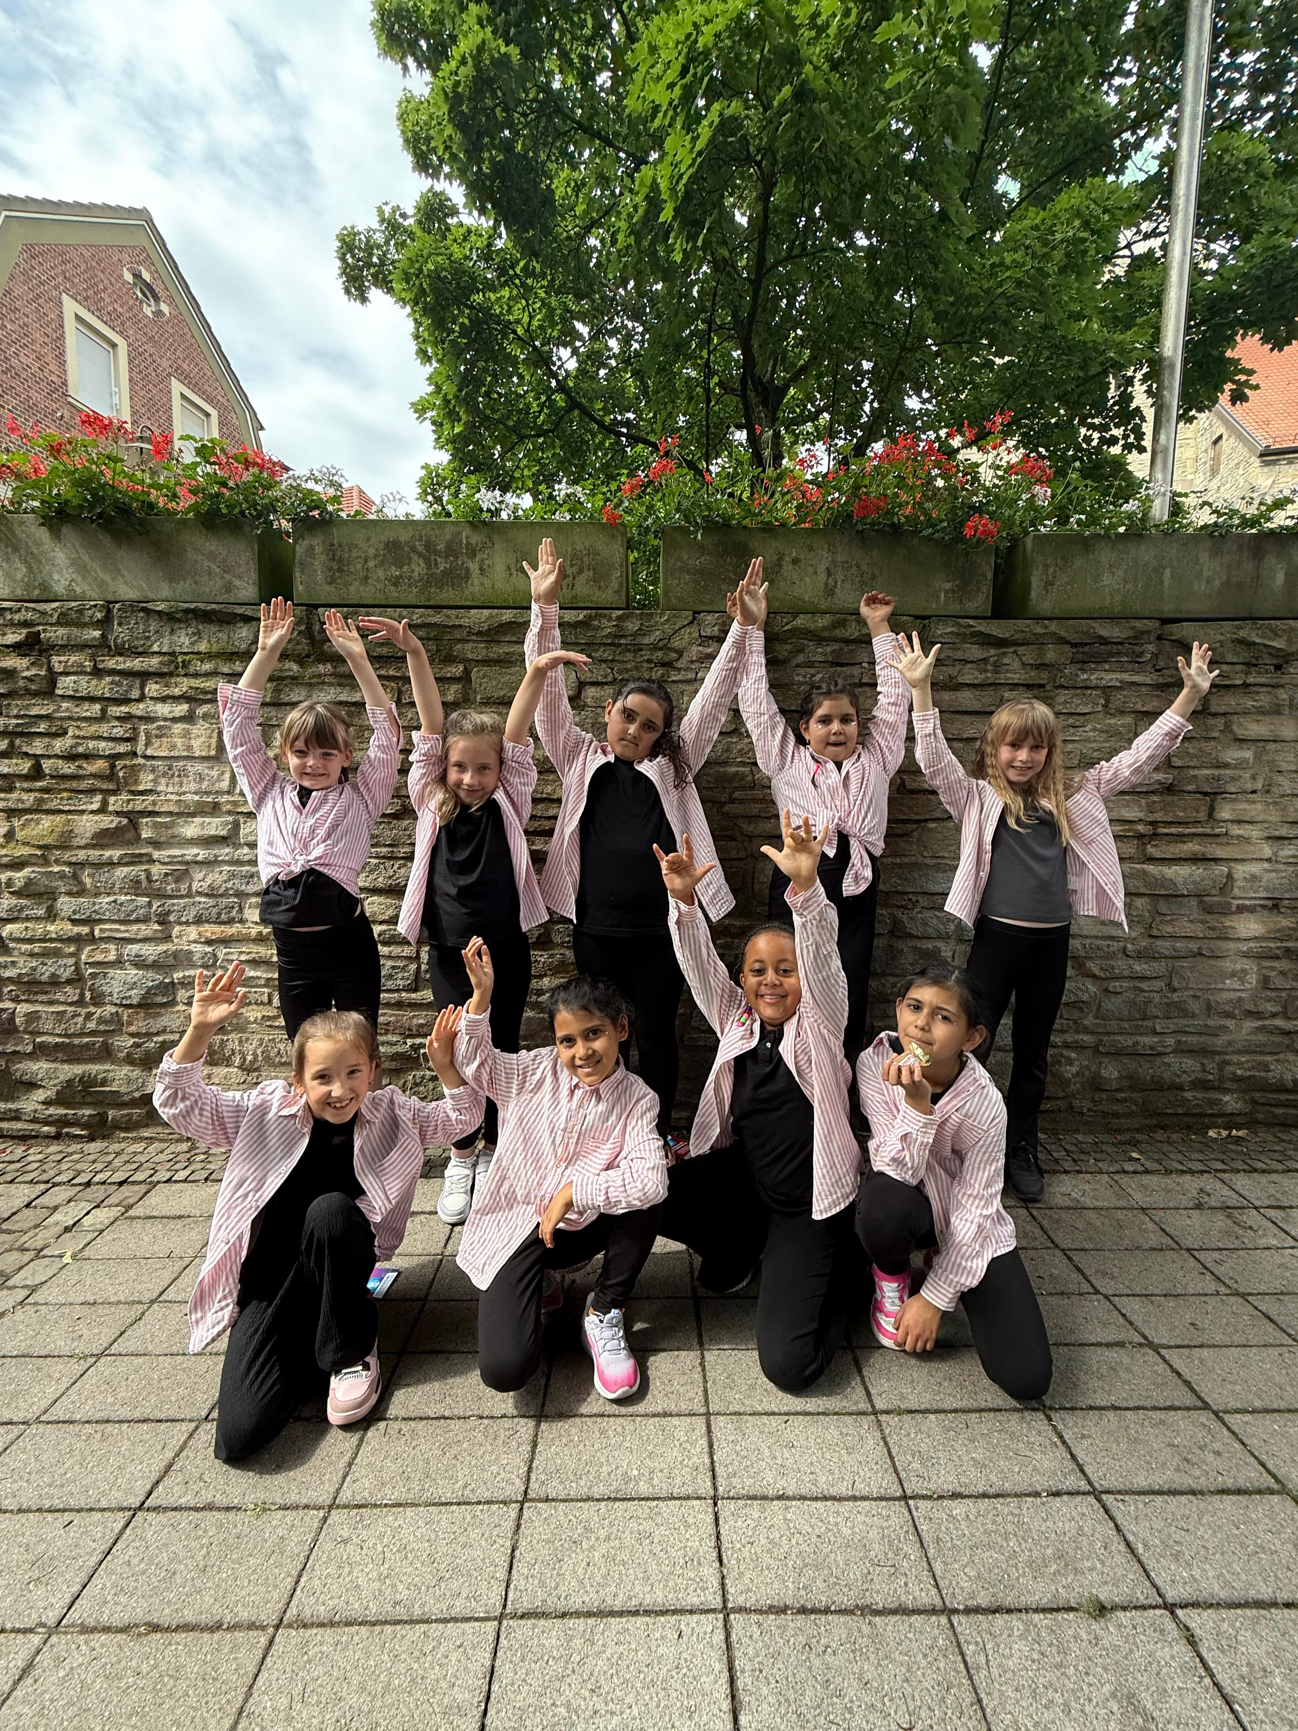
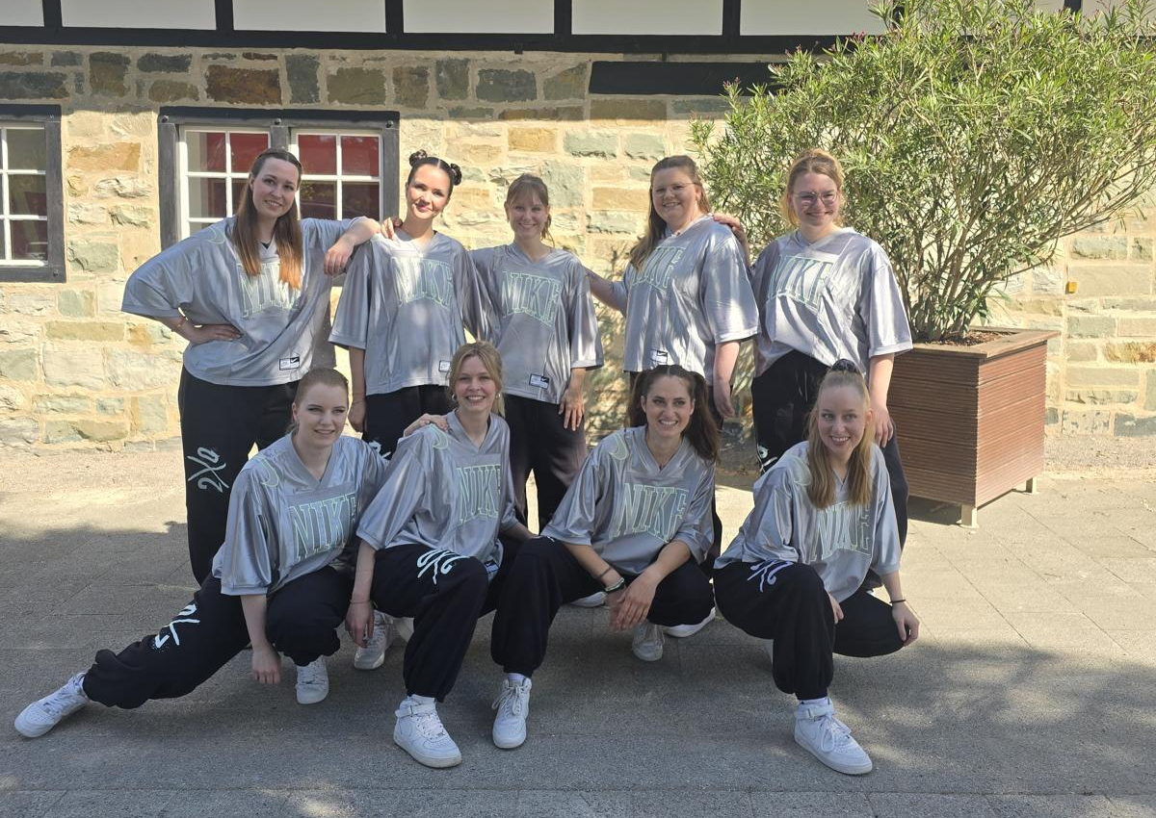
Rückblick auf 2025
Tanzen
Teilnahme am Vitusfest mit allen Tanzgruppen
Auftritt beim Bürgerfest des Kreis Warendorf
Auftritt beim Radio WAF Muttertag in Oelde

Slide 62
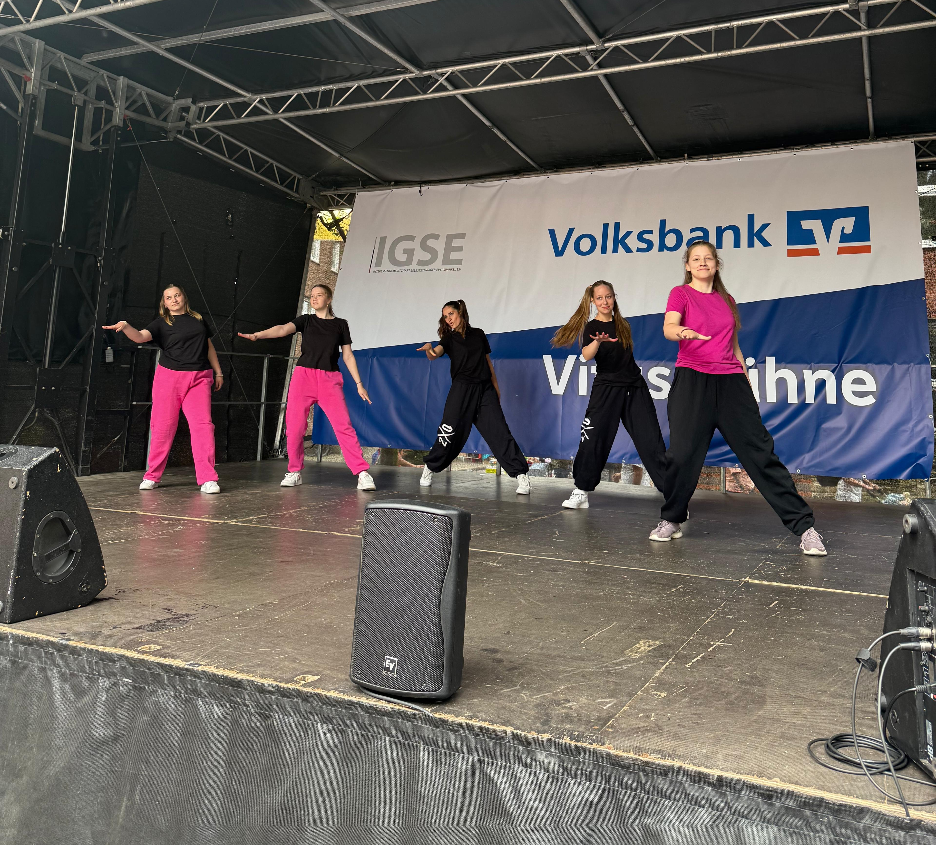
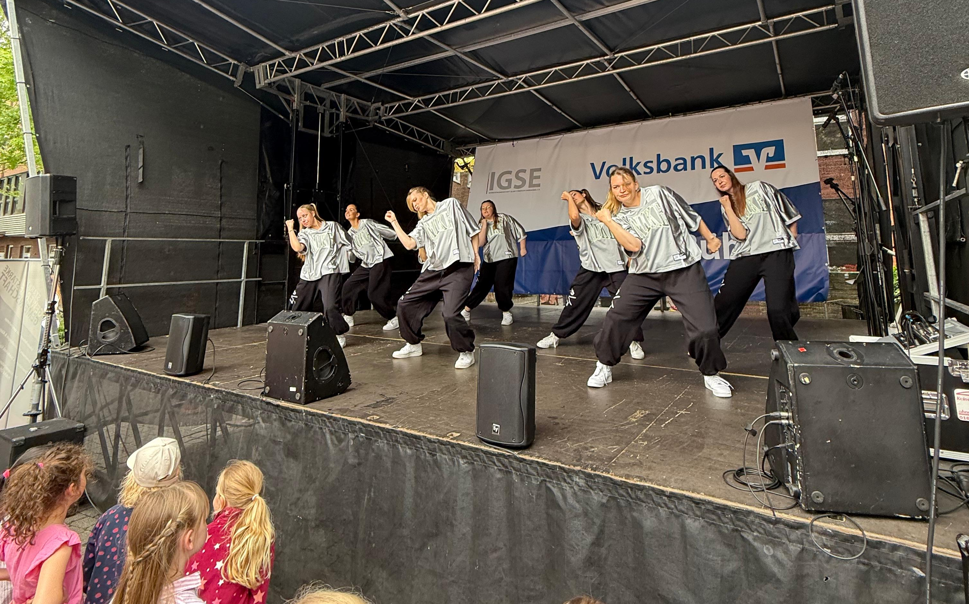
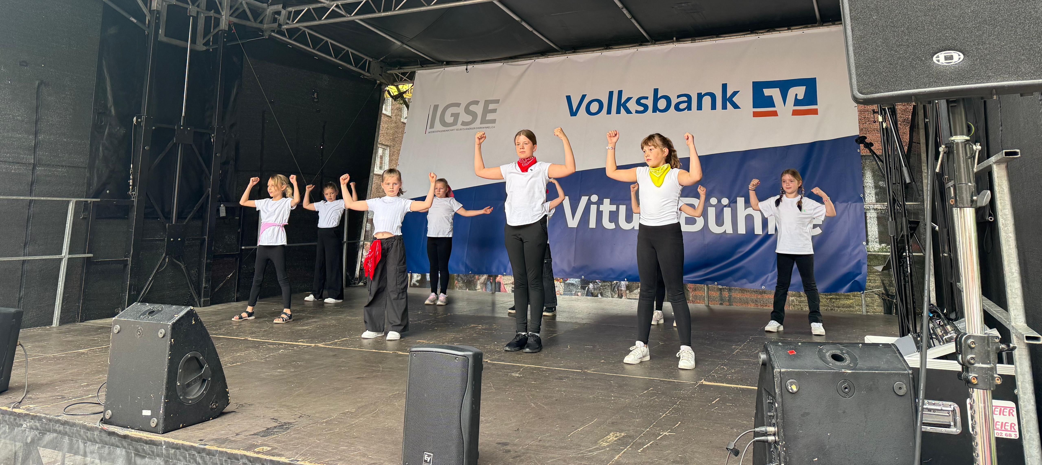
Ausblick auf 2026
Tanzen
Auftritt auf dem Vitusfest
Umstrukturierung der Gruppen, um die Altersklassen besser zu trennen

Slide 63
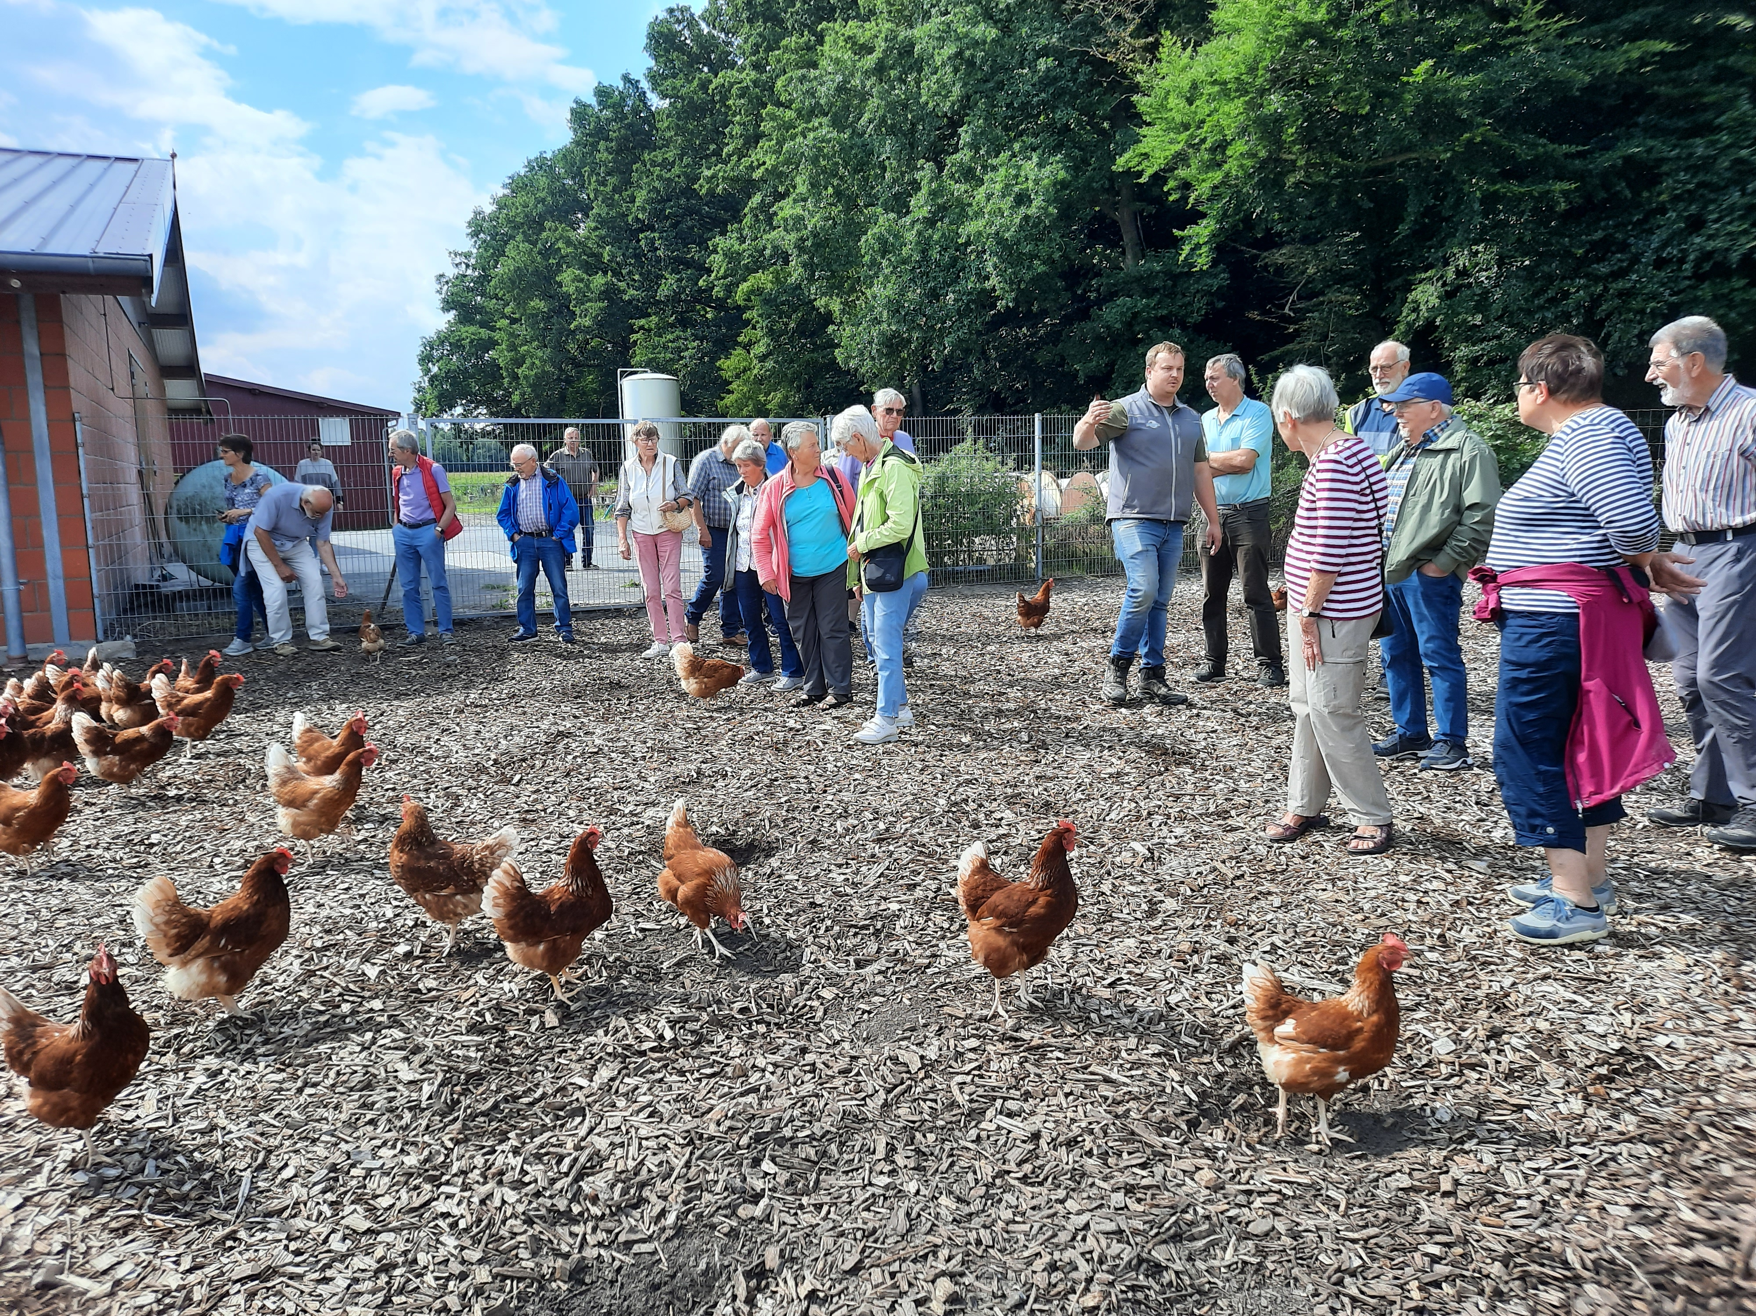
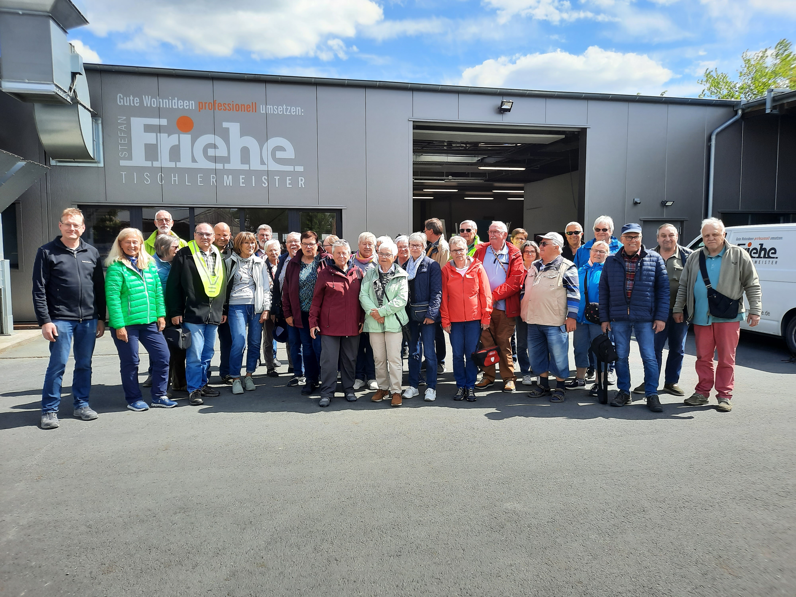
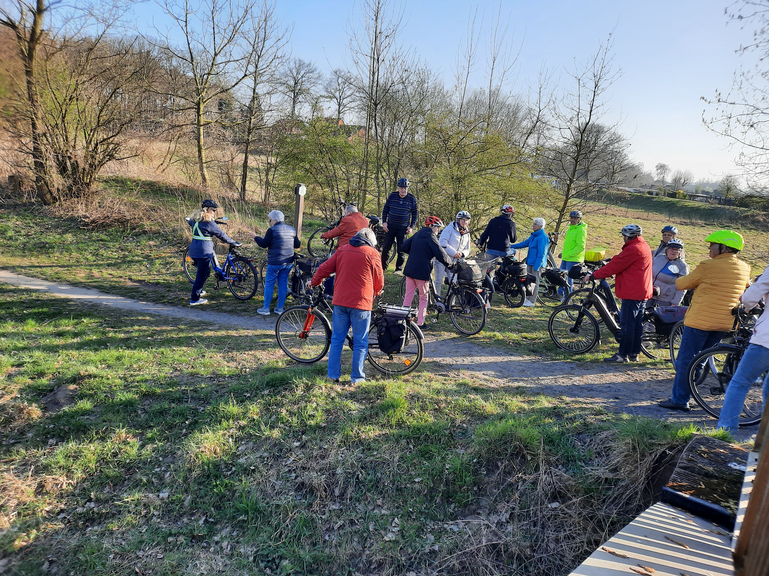
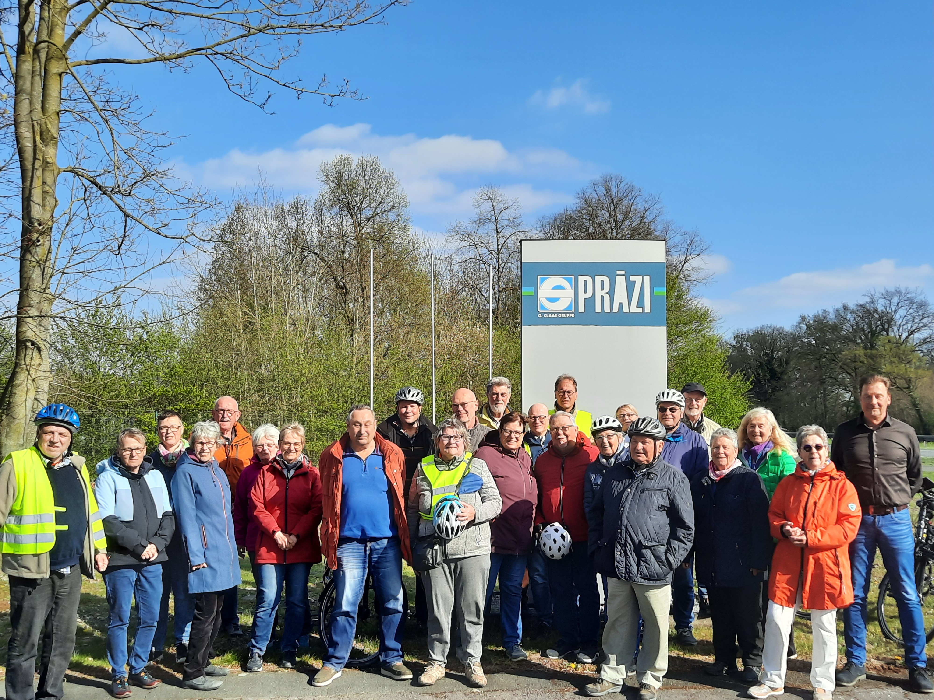
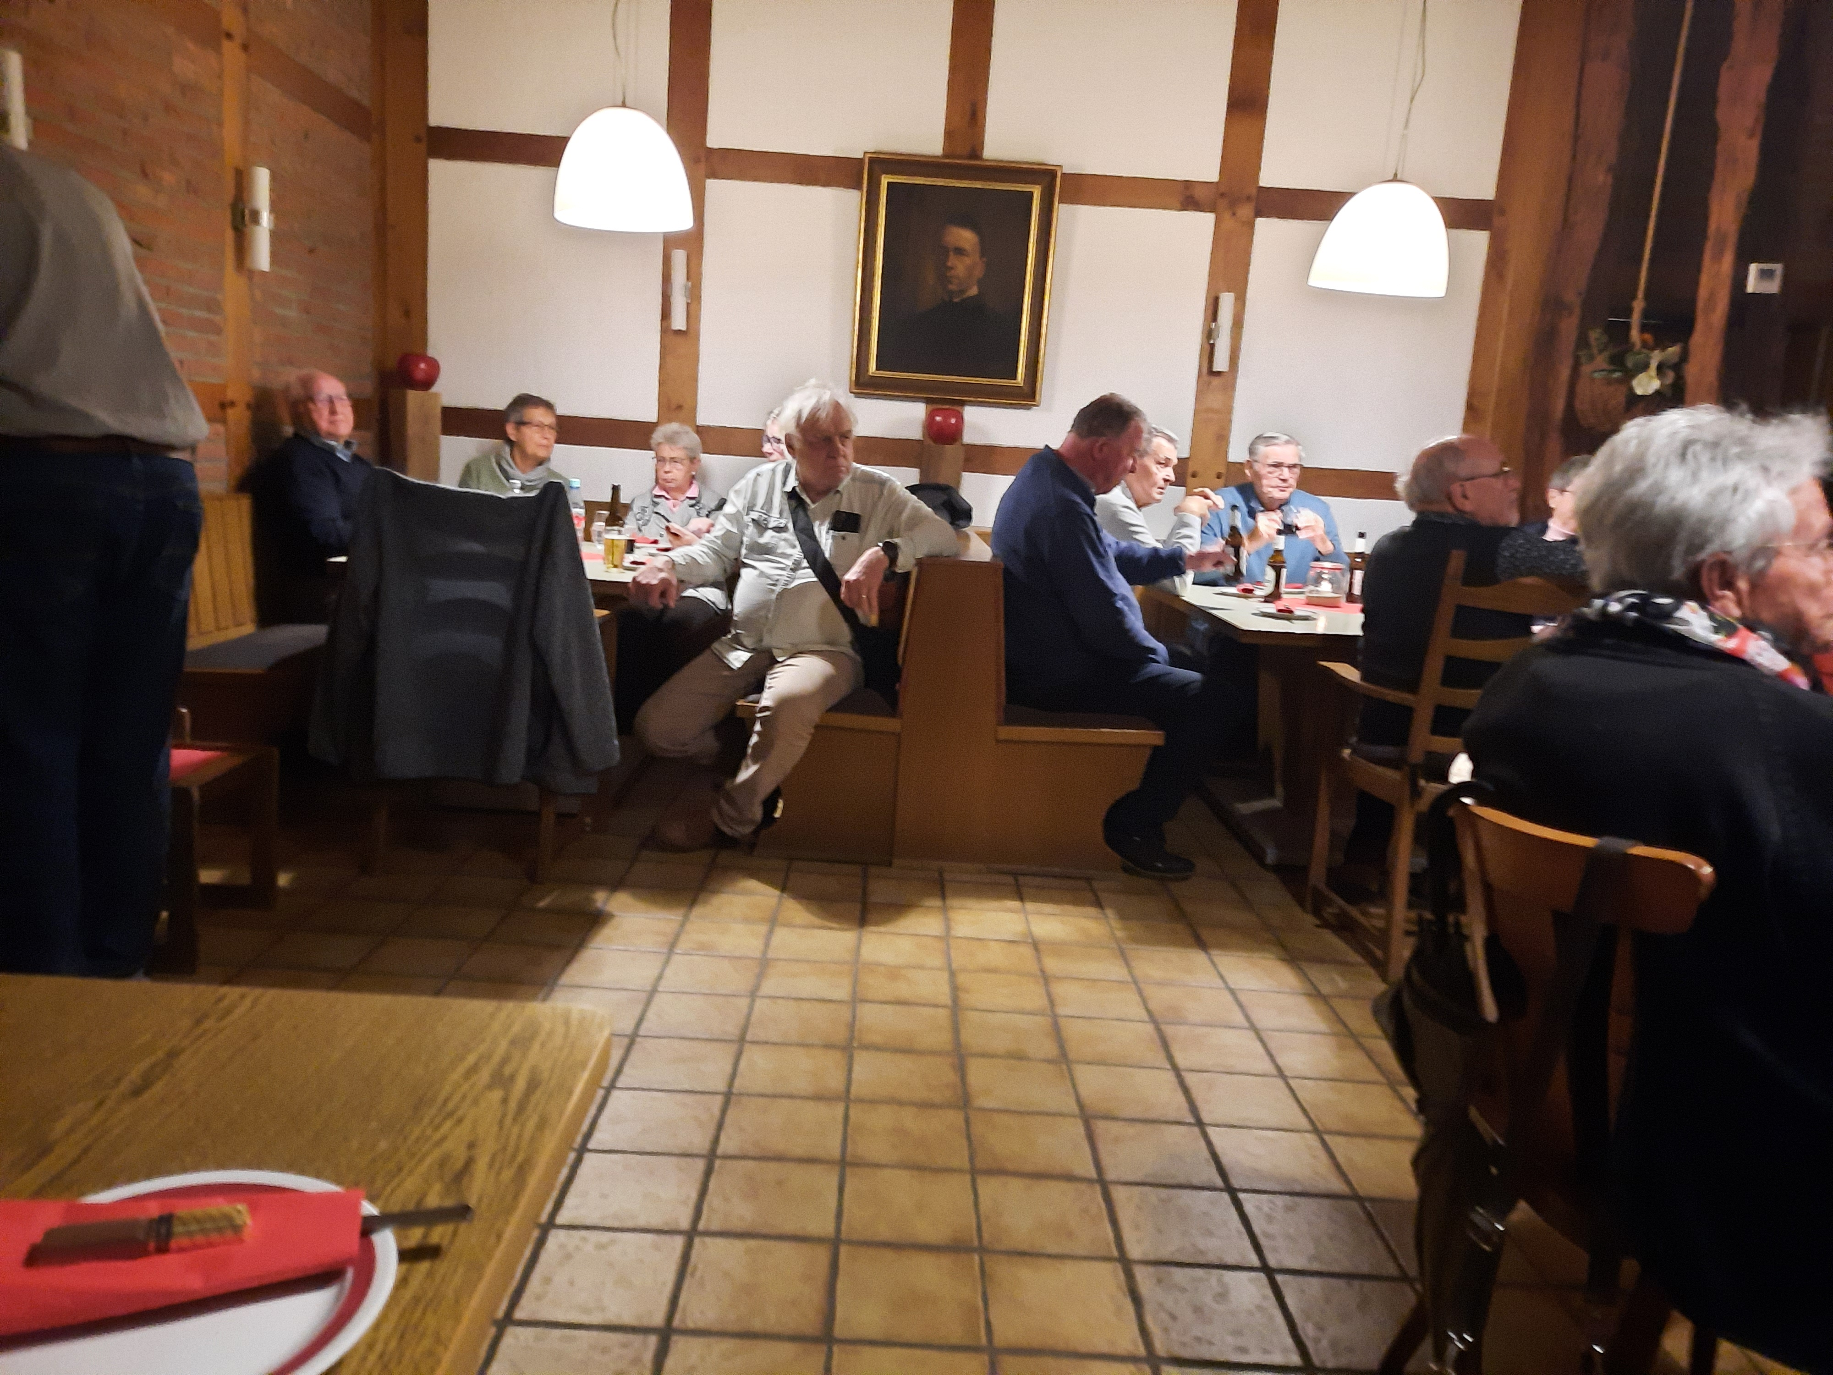

Rückblick auf 2025
Fit ab 50

Slide 64
Ausblick auf 2025
Fit ab 50
Klönkaffee,
Info Abend zum Thema Komoot
Info Abend mit Herrn Merker rund ums Rad
Auftakt Radtour nach Einen
Besichtigung Fa Shards, Sassenberg
Fahrt zur "Tafel " Warendorf ,Nachmittagstour
regelm. Abendtouren 14-tägig , 18.00 Uhr ,Treff Magnusplatz
Für das II. Halbjahr 2026 wird das Programm in Kürze festgelegt.

Slide 65
Informationen und Diskussion

